Slide 1
КАПИТАН ПО ФИТНЕСУ

Slide 2
Введение
Расскажите нам о себе.
  Представьтесь
  Любимые виды спорта
  Почему вы хотите быть капитаном по фитнесу

Slide 3
Курс обучения
«Капитан по фитнесу»
Цель курса обучения «Капитан по фитнесу»:
Предоставить атлетам знания и навыки,
которые способствуют развитию физической формы через спорт и соревнования.
Notes:
Чтобы стать великим атлетом, нужно быть здоровым атлетом. Здоровый образ жизни требует знаний, навыков, поддержки и приверженности здоровому отношению к окружающей действительности из года в год и на протяжении всей жизни.
Цель курса обучения «Капитан по фитнесу»:
Предоставить атлетам знания и навыки, которые способствуют развитию физической формы через спорт и соревнования.

Slide 4
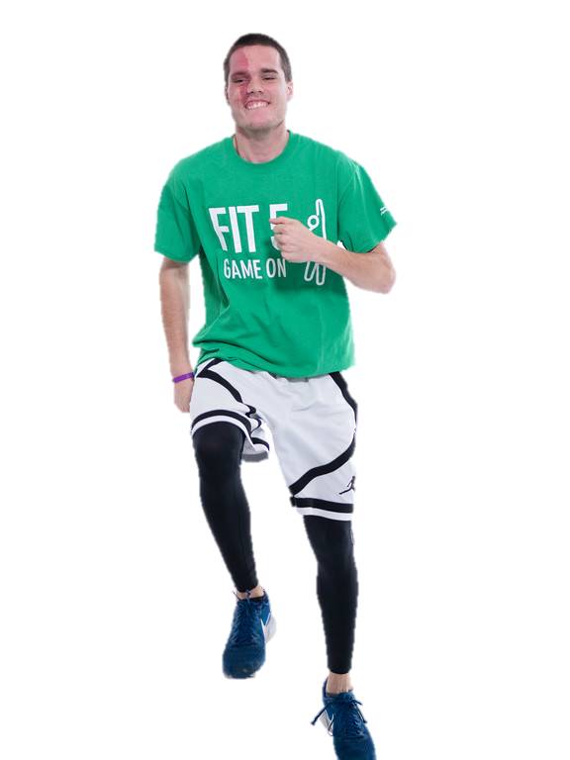
Кто такой капитан по фитнесу?
Капитаны по фитнесу — это атлеты, входящие в состав спортивных команд, которые возглавляют свою команду
в мероприятиях, связанных с фитнесом
и здоровым образом жизни
Капитаны по фитнесу страстно увлечены фитнесом и здоровым образом жизни.
КАПИТАН ПО ФИТНЕСУ
Notes:
Капитан по фитнесу может использовать свои лидерские и коммуникативные навыки, чтобы мотивировать других атлетов вести здоровый и спортивный образ жизни и помогать им в этом на уровне всех команд Специальной Олимпиады.
Требования к капитанам по фитнесу:
Они должны оказывать положительное влияние на своих товарищей по команде
Они должны быть надежными, верными и уважительными независимо от обстоятельств
Они должны всегда проявлять первоклассное спортивное мастерство и вести себя на высшем уровне
Они должны быть надежными членами команды и искренне заботиться об окружающих

Slide 5


Роли и обязанности
Капитаны по фитнесу
Капитаны по фитнесу тесно сотрудничают со своими тренерами и следят за тем, чтобы здоровый образ жизни и хорошая физическая форма играли ключевую роль в спортивной жизни спортсменов, принимая участие
в следующих руководящих ролях:
Обучение здоровым привычкам
Проведение разминки и заминки
КАПИТАН ПО ФИТНЕСУ
Notes:
Команда, у которой есть капитан по фитнесу:
Выполняет процедуры разминки и заминки безопасным и эффективным образом
Получает советы и проходит санитарное просвещение
Получает поддержку в инициативе по ведению здорового образа жизни и мотивацию для участия в других медицинских и фитнес-программах
Капитан по фитнесу должен заботиться о своих товарищах по команде в позитивном ключе и помогать им добиваться успеха, подчеркивая их достоинства и мотивируя их.

Slide 6
Роль капитана по фитнесу и роль вестника здоровья
Вестники здоровья — это атлеты-участники Специальной олимпиады, которые прошли подготовку, чтобы стать лидерами по вопросам здоровья, учителями и защитниками интересов
Вестники здоровья не являются капитанами по фитнесу, но им предлагается пройти этот модуль
КАПИТАН ПО ФИТНЕСУ
Notes:
Вестники здоровья — это атлеты-участники Специальной олимпиады, которые прошли подготовку, чтобы стать лидерами по вопросам здоровья, учителями и защитниками интересов
Вестники здоровья не являются капитанами по фитнесу, но им предлагается пройти этот основной модуль
Программа «Капитан по фитнесу» может стать шагом к тому, чтобы стать вестником здоровья. Капитан по фитнесу может вдохновиться и почувствовать готовность взять на себя другие роли в области здоровья

Slide 7
Роль капитана по фитнесу и роль вестника здоровья
Капитан по фитнесу | Оба | Вестник здоровья
Спортивный лидер Делится советом о здоровом образе жизни на каждой спортивной тренировке Помогает руководить своей командой во время разминки и заминки Комплексное обучение фитнесу | Прививает здоровые привычки Образец для подражания | Лидер по вопросам здоровья Проходит обучение по всем направлениям программ SO Health Изучает общение, социальные сети, Strong Minds и защиту интересов Может вести масштабное санитарное просвещение, например, презентацию или урок с мероприятиями
КАПИТАН ПО ФИТНЕСУ

Slide 8
Роль тренера и роль капитана по фитнесу
Тренер | Капитан по фитнесу
Является лидером на каждой тренировке Определяет порядок проведения тренировок Развивает спортивные навыки и тренирует Решает проблемы и вызовы | Помогает проводить разминку и заминку Образец для подражания для своих товарищей по команде Делится советом о здоровом образе жизни на каждой тренировке
КАПИТАН ПО ФИТНЕСУ
Notes:
Тренер:
Является лидером на каждой тренировке
Определяет порядок проведения тренировок
Развивает спортивные навыки и тренирует
Определяет время начала и конца тренировки
Мотивирует атлетов
Общается с отдельными атлетами, когда того требует ситуация
Капитаны по фитнесу:
Помогает проводить разминку перед началом тренировки
Служит положительным примером для своих товарищей по команде
Делится советами или проводит санитарное просвещение на каждой тренировке
Помогает с растяжками при заминке после тренировок

Slide 9
Обзор модуля
Урок 1. Представление о фитнесе | Определение термина «фитнес» Физическая активность Питание Поддержание водного баланса Советы по здоровому образу на практике
Урок 2. Проведение разминки и заминки | Разминки Заминки Проведение разминки и заминки на тренировках Общение со своим тренером
КАПИТАН ПО ФИТНЕСУ
Notes:
Курс обучения «Капитан по фитнесу» состоит из двух уроков:
Представление о фитнесе
Проведение разминки и заминки

Slide 10
Урок 1.
Представление о фитнесе
План урока:
Узнать об основах физической активности, питания, водного баланса и о том, как поддерживать своих товарищей по команде

Slide 11



Что такое «фитнес»?
Это крепкое здоровье и хороший уровень подготовки, которые достигаются за счет физической активности, грамотного питания и поддержания водного баланса
КАПИТАН ПО ФИТНЕСУ | УРОК 1: ПРЕДСТАВЛЕНИЕ О ФИТНЕСЕ
Notes:
Фитнес — это крепкое здоровье и хороший уровень подготовки, которые достигаются за счет правильной физической активности, грамотного питания и поддержания водного баланса.
ВОПРОС:
Подумайте о человеке, которого вы считаете физически подготовленным. Какие вещи этот человек делает (или вы думаете, что делает), чтобы поддерживать свою форму? Запишите ответ в своей рабочей тетради.
Попросите нескольких участников поделиться своими ответами.
Отличные ответы! Поддержание хорошей физической формы — это ежедневный здоровый выбор в трех областях из определения фитнеса: физической активности, питания и водного баланса. У физически подготовленного человека крепкое здоровье и хорошее самочувствие
Здоровый выбор, который вы делаете в этих трех областях каждый день, может помочь вам стать здоровее и добиться лучших результатов в спорте, работе, хобби и других аспектах вашей жизни.
Когда вы в хорошей форме, вы чувствуете себя хорошо и у вас много энергии, потому что ваше тело сильное и здоровое

Slide 12







В чем важность фитнеса?
Улучшение уровня спортивной подготовки
Повышение уровня энергии
Повышение настроения
Улучшение сна
Здоровый вес
Продление жизни
Снижение уровня стресса
КАПИТАН ПО ФИТНЕСУ | УРОК 1: ПРЕДСТАВЛЕНИЕ О ФИТНЕСЕ
Notes:
Фитнес важен по множеству причин! Фитнес может вам помочь:
Улучшить выступление в вашем виде спорта
Повысить уровень своей энергии
Почувствовать себя счастливее
Улучшить качество сна
Достичь здорового веса
Улучшить здоровье и продлить жизнь
Снизить уровень стресса

Slide 13
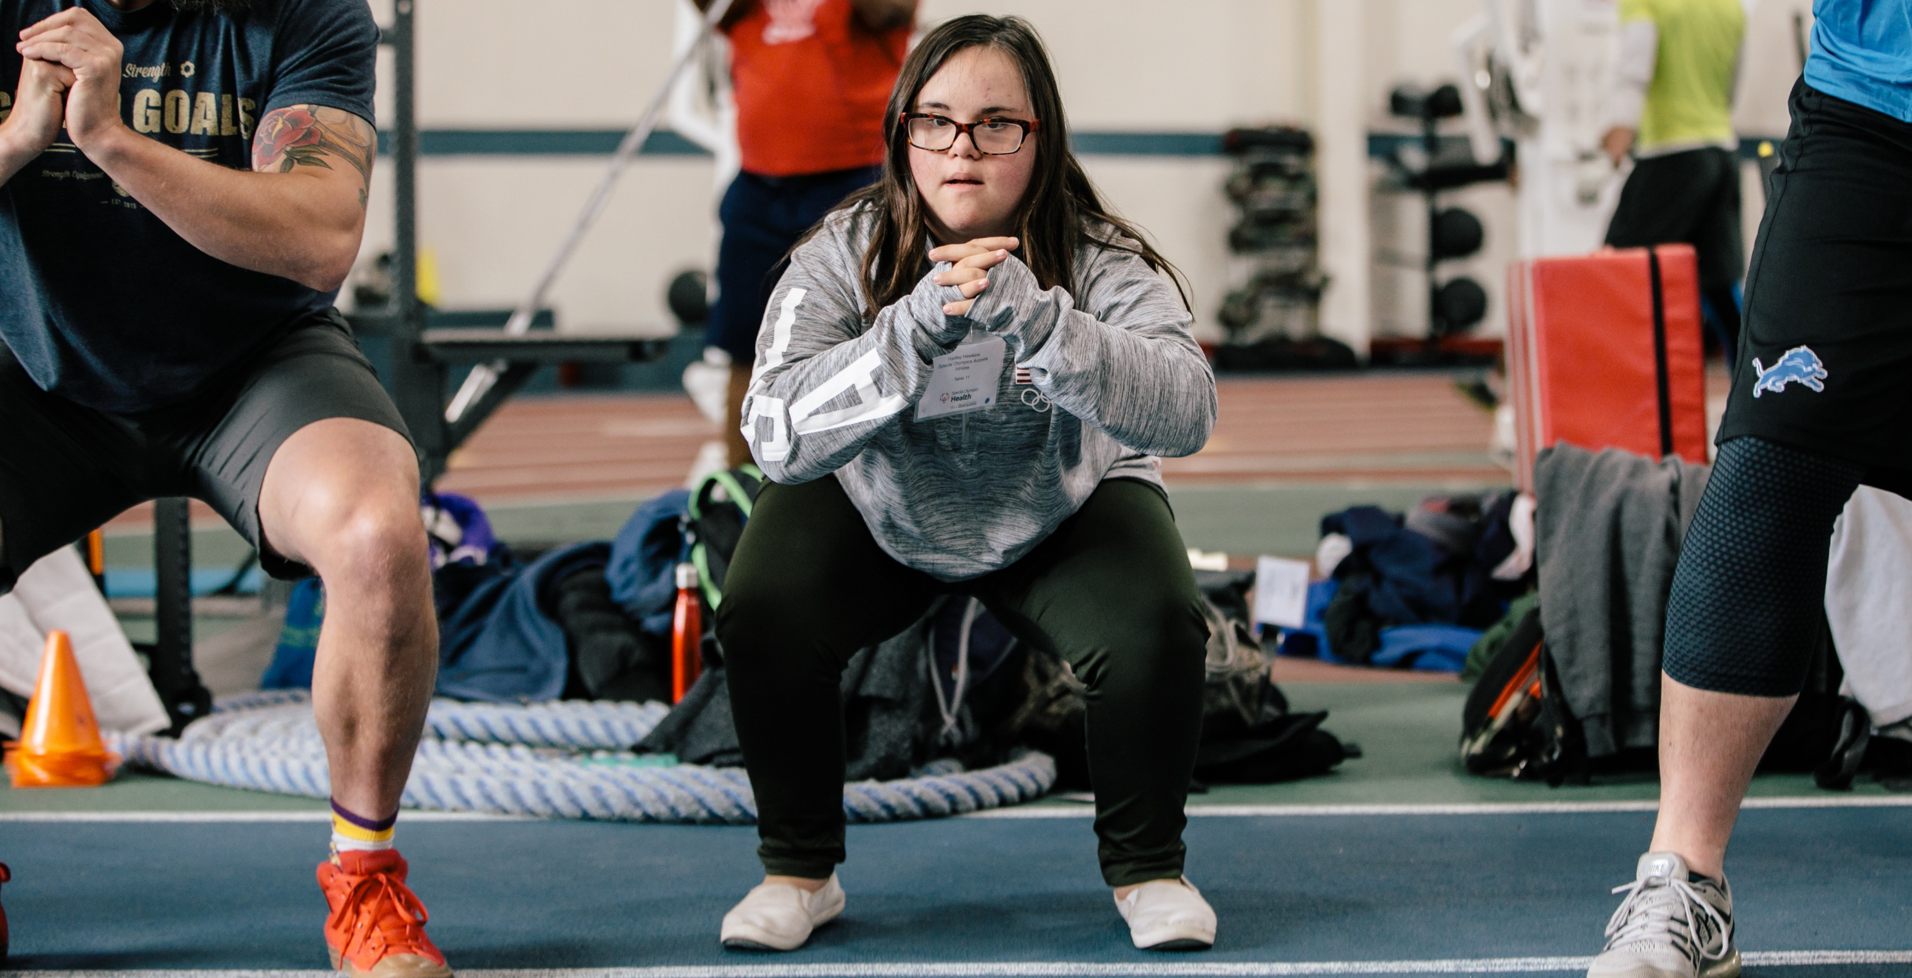
КАПИТАН ПО ФИТНЕСУ | УРОК 1: ПРЕДСТАВЛЕНИЕ О ФИТНЕСЕ
Notes:
Поговорим подробнее о физической активности!

Slide 14

Физическая активность и упражнения
Физическая активность
Физическая активность
— это любые движения нашего тела.
Эти движения производятся мышцами,
которые потребляют для этого нашу энергию.
КАПИТАН ПО ФИТНЕСУ | УРОК 1: ПРЕДСТАВЛЕНИЕ О ФИТНЕСЕ
Notes:
Физическая активность — это любые движения нашего тела. Эти движения производятся мышцами, которые потребляют для этого нашу энергию.
Физическая активность может включать движения нашего тела в течение всего дня: поход в магазин за продуктами, ходьба на работу, ухаживание за садом и т. д.

Slide 15
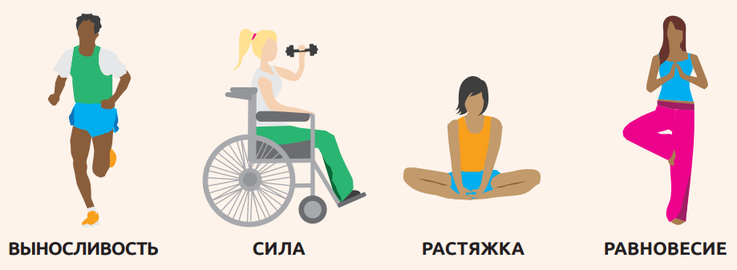
Физическая активность и упражнения
Физическая активность
Упражнения
Это плановые, структурированные и повторяющиеся движения тела, направленные на поддержание или улучшение одного или нескольких компонентов физической подготовки.
КАПИТАН ПО ФИТНЕСУ | УРОК 1: ПРЕДСТАВЛЕНИЕ О ФИТНЕСЕ
Notes:
Упражнения — это плановые, структурированные и повторяющиеся движения тела, направленные на поддержание или улучшение одного или нескольких компонентов физической подготовки.
Вы можете стать лучшим атлетом, практикуя физическую активность, не связанную с занятиями спортом. Есть много способов достижения физической активности. Определенные упражнения могут помочь вам улучшить навыки, необходимые для вашего вида спорта.
Упражнения состоят из четырех различных аспектов:
Выносливость
Сила
Гибкость
Равновесие
Все упражнения действуют на ваше тело по-разному. Чтобы поддерживать здоровый образ жизни, необходимо выполнять различные виды упражнений.

Slide 16
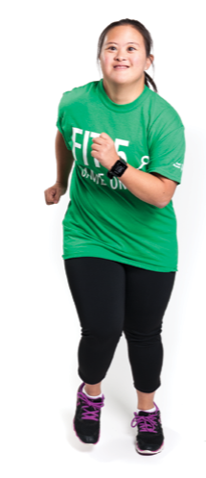
Выносливость
Физическая активность
Выносливость — это способность нашего тела продолжать двигаться в течение длительных периодов времени
  Также может называться: аэробный фитнес, сердечно-сосудистый фитнес, кардио
Цель состоит в том, чтобы выполнять упражнения на выносливость не менее 30 минут 5 дней в неделю
КАПИТАН ПО ФИТНЕСУ | УРОК 1: ПРЕДСТАВЛЕНИЕ О ФИТНЕСЕ
Notes:
Выносливость — это способность нашего тела продолжать двигаться в течение длительных периодов времени. Выносливость может помочь вам пробежать большее расстояние без остановки и тренироваться дольше с более редкими перерывами
Цель состоит в том, чтобы выполнять упражнения на выносливость не менее 150 минут в неделю. Это около 30 минут каждый день, 5 дней в неделю
ВОПРОС:
Какие примеры упражнений на выносливость вы можете привести? Запишите свои ответы в рабочей тетради.
Попросите нескольких участников поделиться своими ответами, а затем перейдите к следующему слайду.

Slide 17
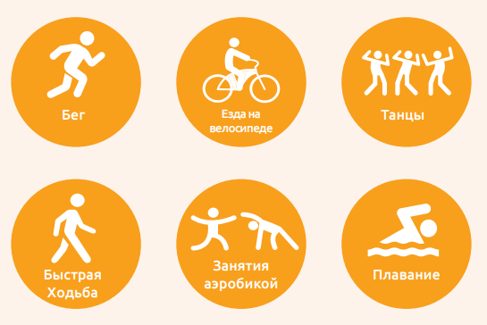
Выносливость
Физическая активность
КАПИТАН ПО ФИТНЕСУ | УРОК 1: ПРЕДСТАВЛЕНИЕ О ФИТНЕСЕ
Notes:
Вот несколько примеров упражнений на выносливость!
Упражнения на выносливость — это постоянные ритмичные движения, такие как езда на велосипеде, бег, плавание.
Упражнения на выносливость тренируют сердце и легкие так, что они начинают лучше качать кровь, чтобы дать больше кислорода мышцам.
Упражнения на выносливость также помогают уснуть и снижают кровяное давление.

Slide 18
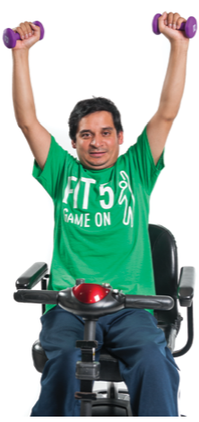
Сила
Физическая активность
Сила — это способность вашего тела выполнять работу
Старайтесь делать силовые упражнения 2–3 раза в неделю продолжительностью до 30 минут
КАПИТАН ПО ФИТНЕСУ | УРОК 1: ПРЕДСТАВЛЕНИЕ О ФИТНЕСЕ
Notes:
Сила — это способность вашего тела выполнять работу.
Старайтесь делать силовые упражнения 2–3 раза в неделю продолжительностью до 30 минут
ВОПРОС:
Какие примеры силовых упражнений вы можете привести? Запишите свои ответы в рабочей тетради.
Попросите нескольких участников поделиться своими ответами, а затем перейдите к следующему слайду.

Slide 19
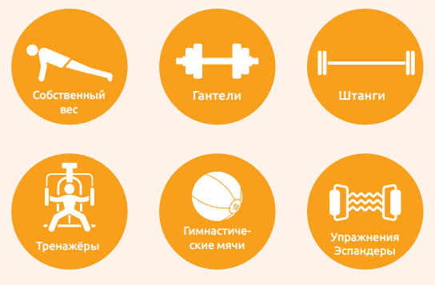
Сила
Физическая активность
*Атлеты должны использовать это оборудование под наблюдением квалифицированного специалиста.
КАПИТАН ПО ФИТНЕСУ | УРОК 1: ПРЕДСТАВЛЕНИЕ О ФИТНЕСЕ
Notes:
Силовые упражнения увеличивают силу не только мышц, но и костей.
Силовые упражнения можно выполнять где угодно. Лучший способ стать сильнее — выполнять силовые упражнения 2–3 раза в неделю.
Помните: работайте с гирями, гантелями или другим снаряжением только под наблюдением квалифицированного специалиста

Slide 20
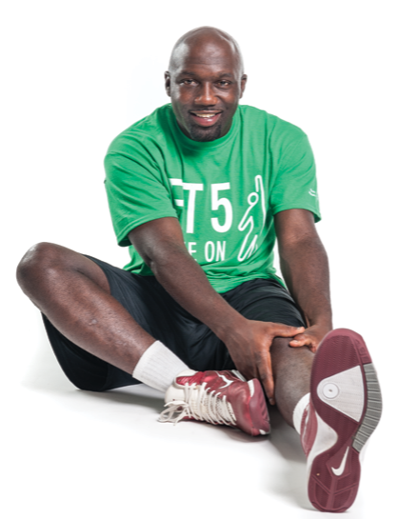
Гибкость
Физическая активность
Гибкость — это наша способность легко перемещать свое тело во всех направлениях
Лучше всего развивают гибкость растяжки!
    До и после практического занятия, тренировки или соревнования
    Каждый день
КАПИТАН ПО ФИТНЕСУ | УРОК 1: ПРЕДСТАВЛЕНИЕ О ФИТНЕСЕ
Notes:
Гибкость — это наша способность легко перемещать свое тело во всех направлениях
Лучше всего развивают гибкость растяжки!
До и после практического занятия, тренировки или соревнования
Каждый день
Гибкость упрощает занятия спортом и помогает предотвращать травмы мышц и суставов!
ВОПРОС:
Какие примеры упражнений на гибкость вы можете привести? Подумайте, какие части вашего тела активно задействованы в вашем виде спорта. Запишите ответы в своей рабочей тетради.
Попросите нескольких участников поделиться своими ответами, а затем перейдите к следующему слайду.

Slide 21
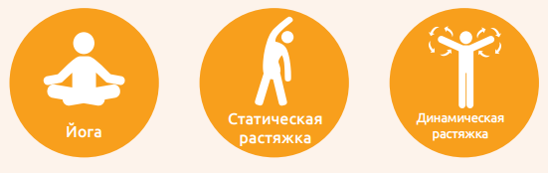
Гибкость
Физическая активность
КАПИТАН ПО ФИТНЕСУ | УРОК 1: ПРЕДСТАВЛЕНИЕ О ФИТНЕСЕ
Notes:
Стоит делать ДИНАМИЧЕСКУЮ РАСТЯЖКУ перед тренировками/занятиями и статическую растяжку после них.
К динамической растяжке относятся активные контролируемые действия, при которых различные части тела совершают полный диапазон движений.
Статические растяжки — это стоячее, сидячее или лежачее неподвижное положение тела, удерживающее определенную позу в течение определенного периода времени.

Slide 22
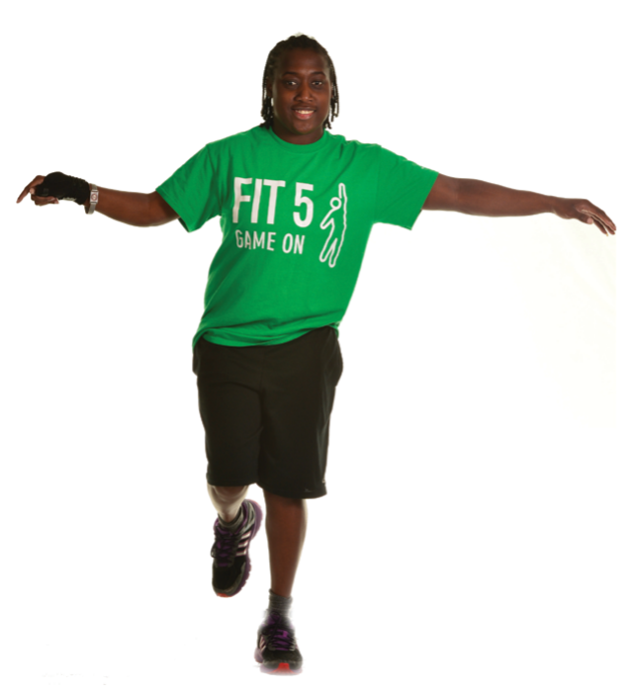
Равновесие
Физическая активность
Равновесие — это способность вашего тела оставаться в вертикальном положении или контролировать свои движения
Старайтесь делать упражнения на равновесие 2–3 раза в неделю продолжительностью до 15 минут
КАПИТАН ПО ФИТНЕСУ | УРОК 1: ПРЕДСТАВЛЕНИЕ О ФИТНЕСЕ
Notes:
Равновесие помогает нам во время занятий спортом сохранять контроль и избегать падений.
Старайтесь делать упражнения на равновесие 2–3 раза в неделю продолжительностью до 15 минут.

Slide 23
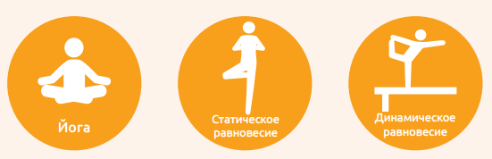
Равновесие
Физическая активность
КАПИТАН ПО ФИТНЕСУ | УРОК 1: ПРЕДСТАВЛЕНИЕ О ФИТНЕСЕ
Notes:
Упражнения на равновесие можно делать где угодно. Помните разницу между динамическими и статическими упражнениями? Такие виды спорта, как гимнастика, фигурное катание и зимние виды спорта, требуют динамического равновесия!

Slide 24
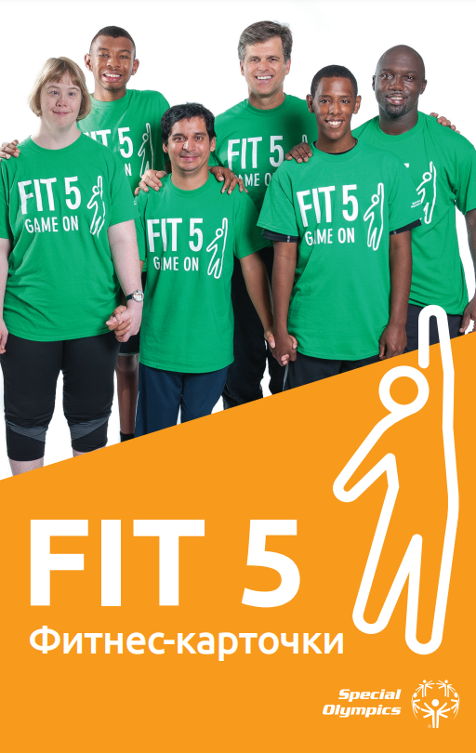
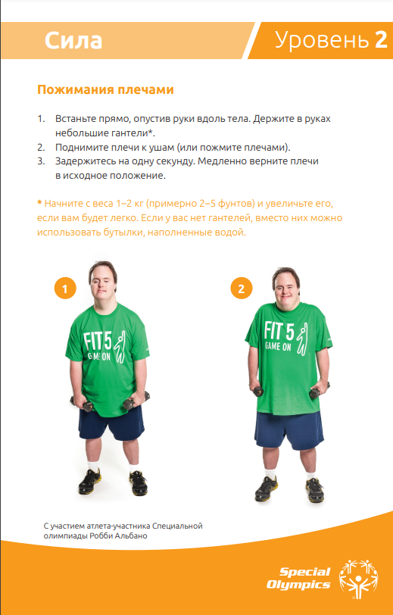
Фитнес-карточки «Fit 5»
Физическая активность
КАПИТАН ПО ФИТНЕСУ | УРОК 1: ПРЕДСТАВЛЕНИЕ О ФИТНЕСЕ
Notes:
Можно использовать фитнес-карточки «Fit 5» и видеоролики как помощь для упражнений на все 4 типа физической активности.

Slide 25
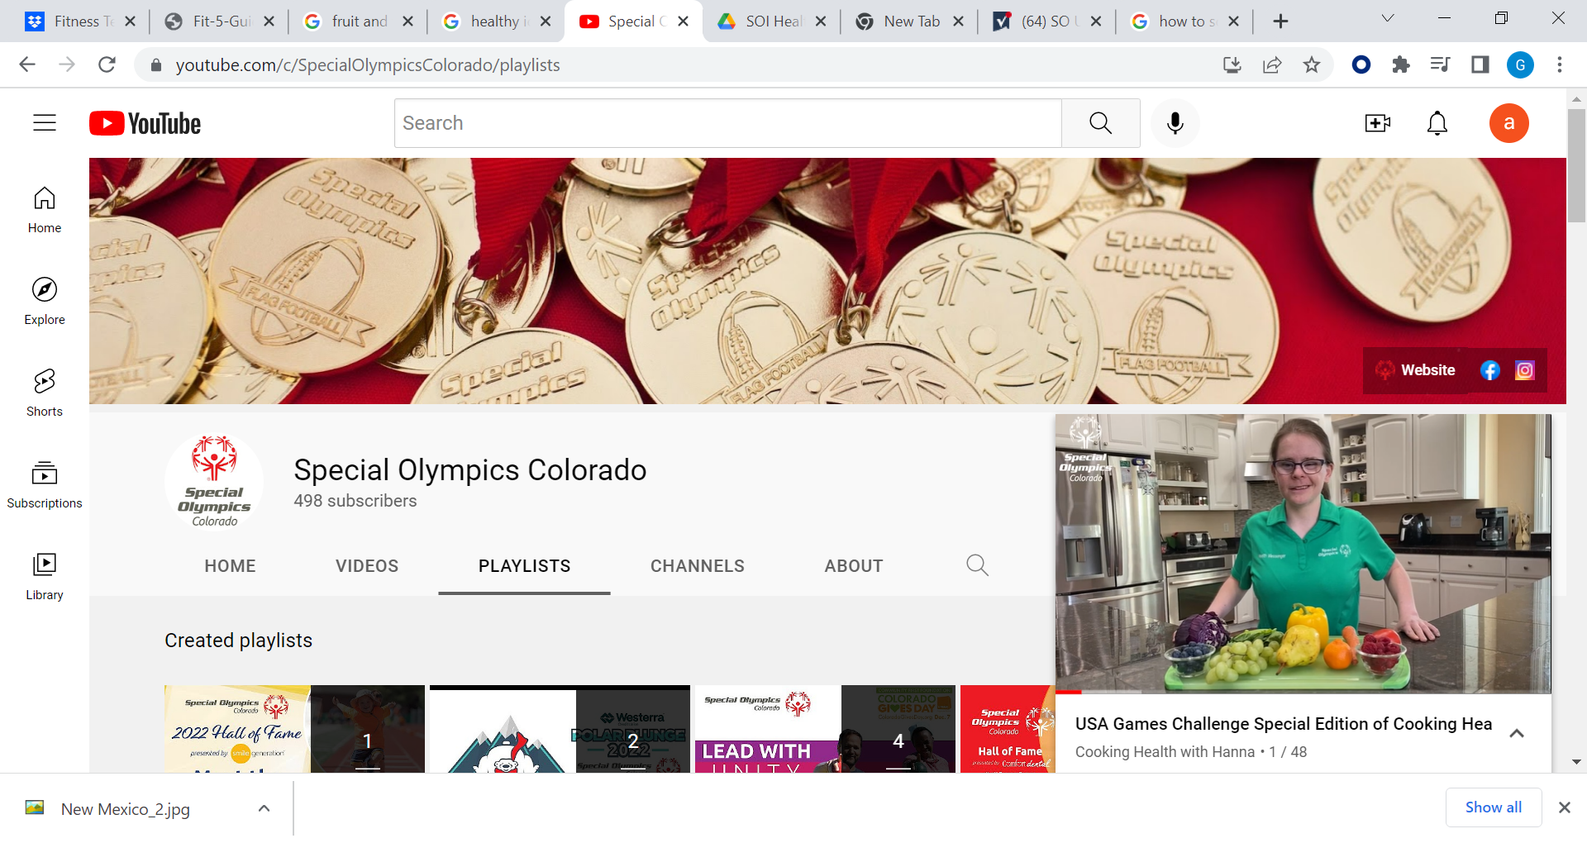
КАПИТАН ПО ФИТНЕСУ | УРОК 1: ПРЕДСТАВЛЕНИЕ О ФИТНЕСЕ
Notes:
Фитнес — это крепкое здоровье и хороший уровень подготовки, которые достигаются за счет правильной физической активности, грамотного питания и поддержания водного баланса. Сейчас мы поговорим о питании!

Slide 26

Что такое здоровое питание?
Питание
Питание — это употребление в пищу разнообразных продуктов, которые являются источником питательных веществ для правильной работы вашего тела
КАПИТАН ПО ФИТНЕСУ | УРОК 1: ПРЕДСТАВЛЕНИЕ О ФИТНЕСЕ
Notes:
Здоровое питание — это употребление в пищу разнообразных продуктов, которые являются источником питательных веществ для правильной работы вашего тела

Slide 27

Здоровое питание
Питание
Правильное питание очень важно для поддержания здоровья и хорошего уровня спортивной подготовки
Сделать правильный выбор легко, потому что есть много вкусных и полезных продуктов!
КАПИТАН ПО ФИТНЕСУ | УРОК 1: ПРЕДСТАВЛЕНИЕ О ФИТНЕСЕ
Notes:
Правильное питание помогает вам как на спортивной площадке, так и за ее пределами. Оно сохраняет ваши тело и разум здоровыми, а также повышает уровень вашей спортивной подготовки и скорость восстановления.
Как правильное питание поддерживает здоровье тела и разума?
Питает тело энергией, необходимой для выполнения физических нагрузок и должного функционирования
Помогает телу расти и восстанавливаться
Помогает организму бороться с инфекциями и болезнями
Как здоровое питание может улучшить уровень спортивной подготовки и скорость восстановления?
Дает организму больше энергии
Помогает укреплять мышцы и кости
Повышает концентрацию внимания
Вопрос:
Какие продукты вы едите? Запишите ответы в своей рабочей тетради.
Попросите нескольких человек поделиться своими ответами.

Slide 28
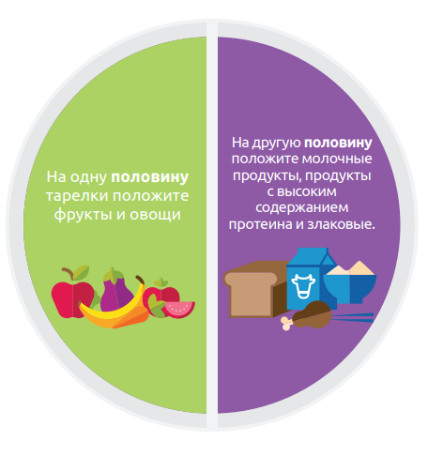
Рацион здорового питания
Питание
КАПИТАН ПО ФИТНЕСУ | УРОК 1: ПРЕДСТАВЛЕНИЕ О ФИТНЕСЕ
Notes:
Здоровое питание включает в себя продукты из различных пищевых групп.
Например, если вы будете есть только фрукты и овощи, ваши мышцы будут слабыми.
Исключение овощей из рациона может привести к частым болезням.
Приберегите вредную пищу, такую как десерты, чипсы и газированные напитки, для особых случаев. Употребление большого количества сахара сначала дает большой всплеск энергии, но вскоре после него появляется чувство усталости и вялости.
Выбирайте «здоровые» закуски и употребляйте их небольшими порциями.
Старайтесь, чтобы фрукты или овощи занимали половину ежедневного рациона. Заполните другую половину цельнозерновыми, молочными продуктами и белками.

Slide 29

Фрукты и овощи
Питание
Фрукты и овощи снабжают организм важными витаминами, минералами
и энергией, которые необходимы для поддержания крепкого здоровья и хорошего уровня спортивной подготовки
КАПИТАН ПО ФИТНЕСУ | УРОК 1: ПРЕДСТАВЛЕНИЕ О ФИТНЕСЕ
Notes:
Фрукты и овощи снабжают организм важными витаминами, минералами и энергией, которые необходимы для поддержания крепкого здоровья и хорошего уровня спортивной подготовки
Нужно съедать не менее 5 фруктов и овощей в день
ВОПРОС:
Какие фрукты и овощи вы больше всего любите? Запишите в рабочую тетрадь как минимум 3 фрукта и 3 овоща.
Попросите нескольких участников поделиться своими ответами, а затем перейдите к следующему слайду

Slide 30
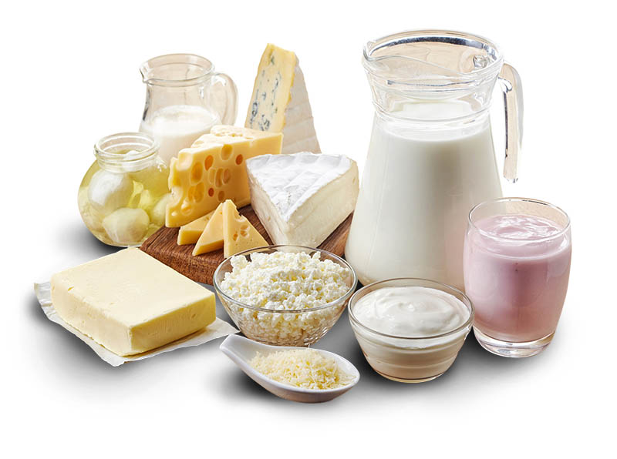
Молочные продукты
Питание
Молочные продукты помогают сохранять кости крепкими. Они могут помочь избежать переломов, мышечной боли
и слабости
КАПИТАН ПО ФИТНЕСУ | УРОК 1: ПРЕДСТАВЛЕНИЕ О ФИТНЕСЕ
Notes:
Молочные продукты помогают сохранять кости крепкими. Они могут помочь избежать переломов, мышечной боли и слабости
Молочные продукты содержат витамин D и кальций
Нужно употреблять не менее 3 чашек молочных продуктов в день
ВОПРОС:
Какие молочные продукты вы больше всего любите? Запишите в рабочую тетрадь по крайней мере 3 примера.
Попросите нескольких участников поделиться своими ответами, а затем перейдите к следующему слайду

Slide 31
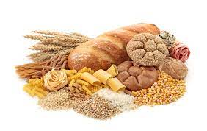
Зерновые продукты
Питание
Зерновые продукты
от природы богаты клетчаткой. Они дают ощущение сытости и удовлетворенности, отчего становится проще поддерживать здоровый вес тела!
КАПИТАН ПО ФИТНЕСУ | УРОК 1: ПРЕДСТАВЛЕНИЕ О ФИТНЕСЕ
Notes:
Зерновые продукты от природы богаты клетчаткой. Они дают ощущение сытости и удовлетворенности, отчего становится проще поддерживать здоровый вес тела!
Старайтесь составлять свое меню так, чтобы половина зерновых продуктов была цельнозерновыми
ВОПРОС:
Какие цельнозерновые продукты вы больше всего любите? Запишите в рабочую тетрадь по крайней мере 2 примера.
Попросите нескольких участников поделиться своими ответами, а затем перейдите к следующему слайду

Slide 32
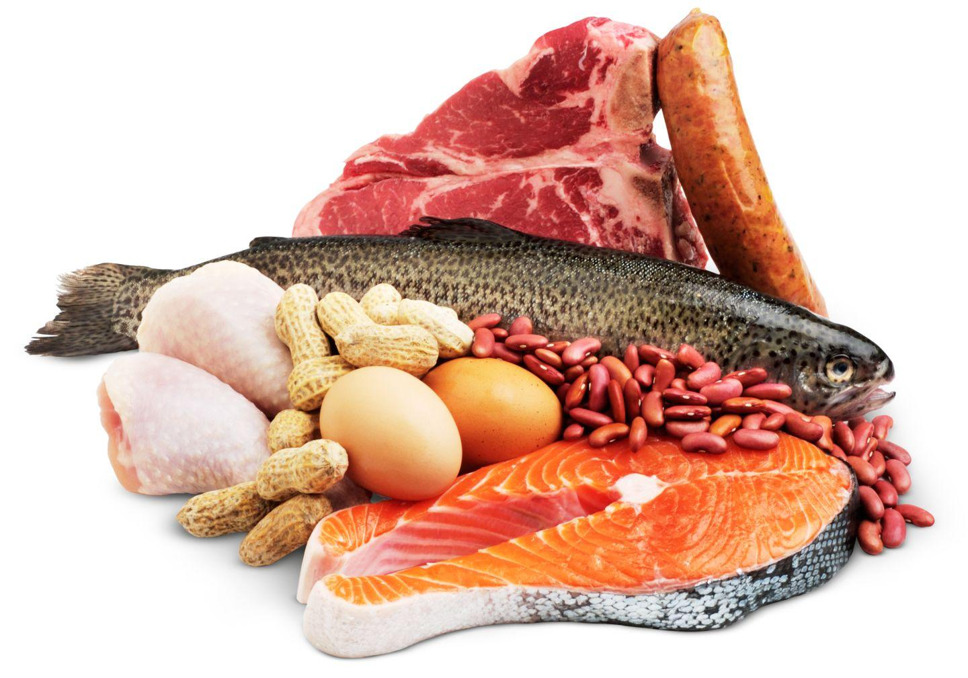
Белок
Питание
Белок помогает восстанавливать организм, мышечные ткани, кожу, внутренние органы, кровь, волосы и ногти
Белок питает организм энергией
КАПИТАН ПО ФИТНЕСУ | УРОК 1: ПРЕДСТАВЛЕНИЕ О ФИТНЕСЕ
Notes:
Долговременный источник энергии

Slide 33
Контроль за размером порций
Питание
Ешьте то, что нужно вашему телу:
  Пользуйтесь тарелками и мисками меньшего размера
  Ограничьте отвлекающие факторы во время еды
  Не держите лишнюю еду на столе
  Ешьте медленно и пережевывайте пищу
  Если вы наелись и сыты, то не переедайте
КАПИТАН ПО ФИТНЕСУ | УРОК 1: ПРЕДСТАВЛЕНИЕ О ФИТНЕСЕ
Notes:
Контроль за размером порций означает выбор полезного количества определенной пищи.
Контроль за размером порций помогает получать пользу от питательных веществ пищи без переедания. Ешьте то, что нужно вашему телу.
Вот несколько советов, которые помогут вам подобрать размер порций:
Пользуйтесь тарелками и мисками меньшего размера
Ограничьте отвлекающие факторы во время еды
Не держите еду на столе
Ешьте медленно
ВОПРОС:
Есть ли что-нибудь еще, что вы пытаетесь делать для контроля количества потребляемой пищи? Запишите ответ в своей рабочей тетради
Попросите нескольких участников поделиться своими ответами, а затем перейдите к следующему слайду

Slide 34
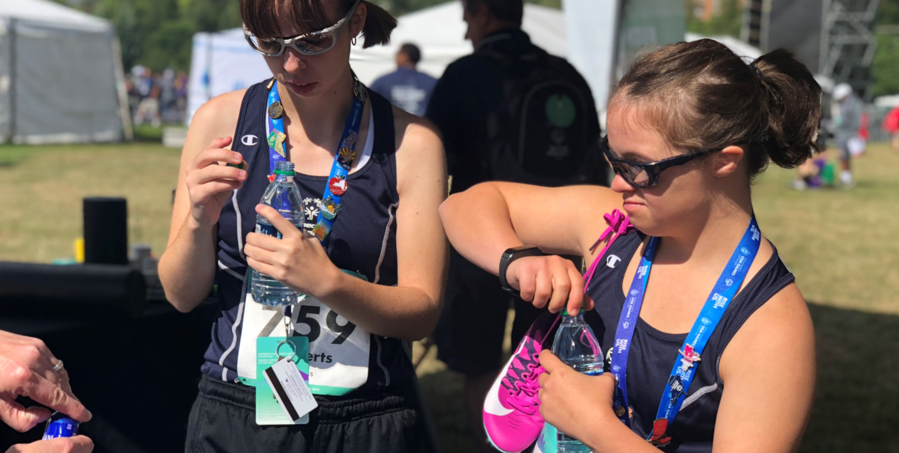
Планирование мероприятий
Мероприятия по развитию лидерских навыков
КАПИТАН ПО ФИТНЕСУ | УРОК 1: ПРЕДСТАВЛЕНИЕ О ФИТНЕСЕ
Notes:
И последний, но не менее важный аспект — поддержание водного баланса!

Slide 35
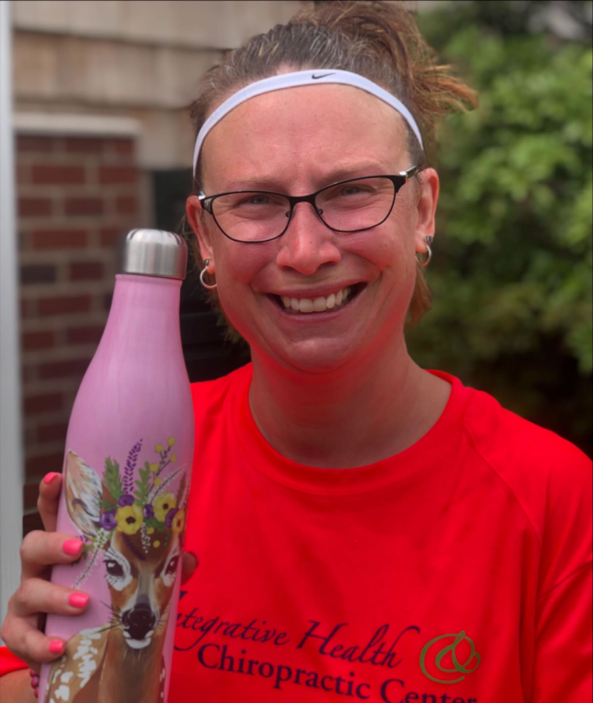
Питьевая вода
Поддержание водного баланса
Поддержание водного баланса — это поддержание необходимого количества жидкости в организме
Употребление правильного объема воды важно для здоровья, особенно во время тренировок
КАПИТАН ПО ФИТНЕСУ | УРОК 1: ПРЕДСТАВЛЕНИЕ О ФИТНЕСЕ
Notes:
Поддержание водного баланса — это поддержание необходимого количества жидкости в организме
Употребление правильного объема воды важно для здоровья, особенно во время тренировок

Slide 36
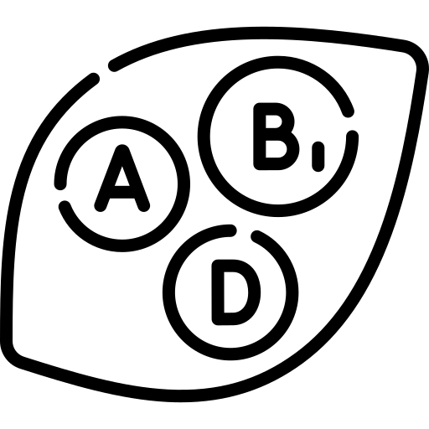



Преимущества
Поддержание водного баланса
Балансирует температуру тела
Усваивает витамины и минералы
Помогает переваривать пищу
Помогает телу и разуму функционировать правильно
КАПИТАН ПО ФИТНЕСУ | УРОК 1: ПРЕДСТАВЛЕНИЕ О ФИТНЕСЕ
Notes:
Знаете ли вы, что ваше тело на 60% состоит из воды? Поэтому неудивительно, что вода является самым важным напитком для вашего организма. Она нужна для всего в нашем теле!
Поддержание водного баланса:
Помогает организму регулировать внутреннюю температуру тела.
Помогает переваривать съеденную пищу.
Помогает организму усваивать витамины и минералы из съеденной пищи.
Помогает телу и разуму правильно функционировать.

Slide 37
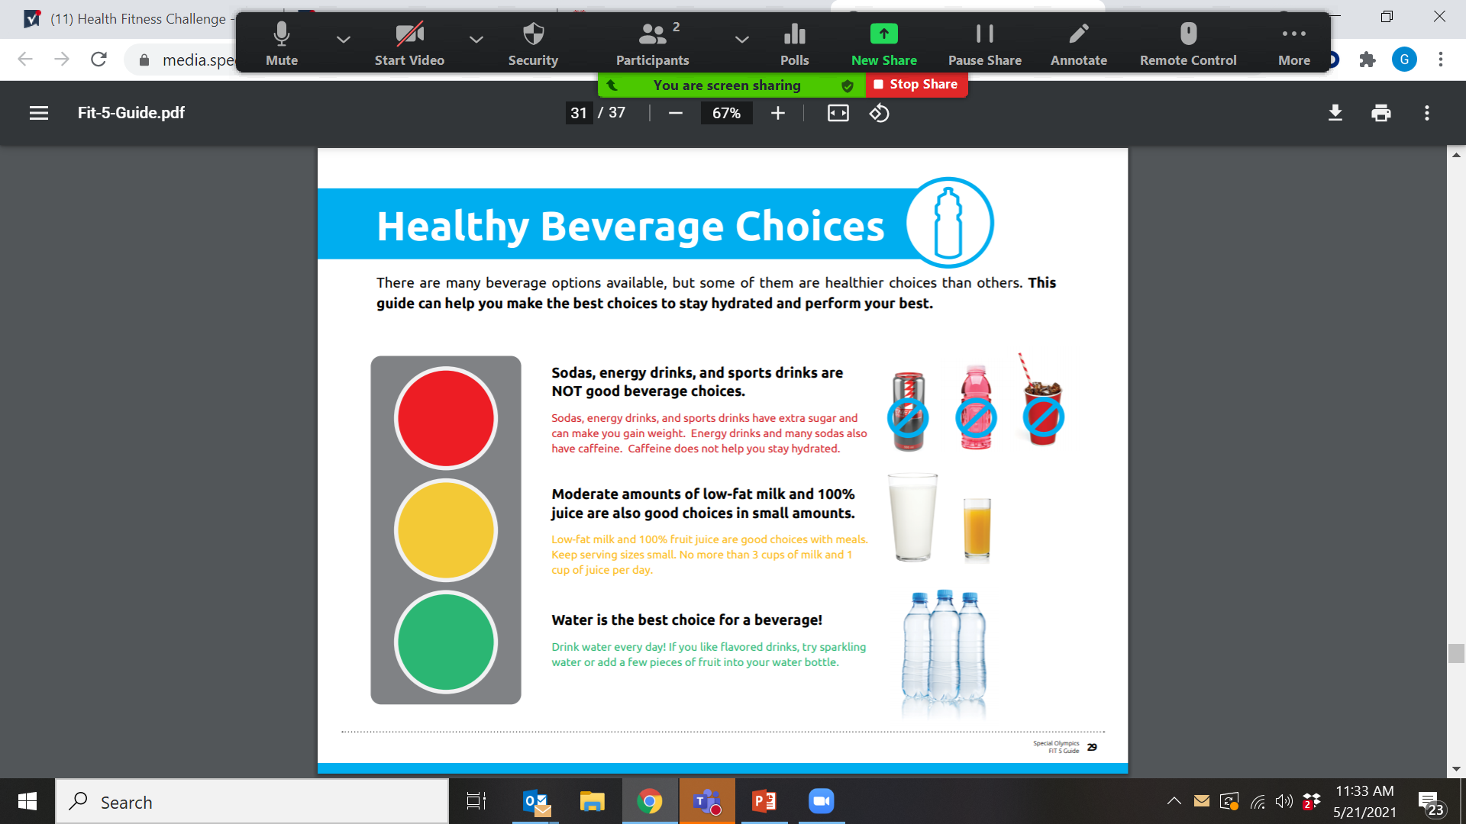
Выбор полезных напитков
Поддержание водного баланса
Газированные напитки, энергетики
и «спортивные напитки» НЕ относятся к полезным
Нежирное молоко и натуральный сок в умеренных объемах также являются полезными напитками
Вода — лучший напиток!
КАПИТАН ПО ФИТНЕСУ | УРОК 1: ПРЕДСТАВЛЕНИЕ О ФИТНЕСЕ
Notes:
Пить можно самые разные напитки, однако некоторые из них полезнее других для здоровья.
Газированные напитки, энергетики и «спортивные напитки» НЕ относятся к полезным
Они содержат чрезмерно много сахара и могут привести к набору веса.
Энергетики и многие газированные напитки также содержат кофеин. Кофеин мешает поддерживать водный баланс.
Нежирное молоко и натуральный сок в умеренных объемах также являются полезными напитками
Не более 3 стаканов молока и 1 стакана сока в день.
Вода — лучший напиток! Пейте воду каждый день! Вода не обязательно должна быть простой. Если вам нравятся напитки со вкусом, попробуйте газированную воду или настой.
ЗАДАНИЕ:
Вы можете выполнить задание в своей рабочей тетради после завершения урока.

Slide 38
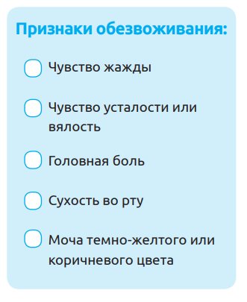
Признаки обезвоживания
Поддержание водного баланса
Если вы теряете слишком
много жидкости и при этом не восполняете воду в достаточной мере, функционирование ваших тела и ума ухудшается. Это называется обезвоживанием
КАПИТАН ПО ФИТНЕСУ | УРОК 1: ПРЕДСТАВЛЕНИЕ О ФИТНЕСЕ
Notes:
Ваш организм теряет воду, когда вы идете в туалет, потеете, занимаетесь спортом или даже просто дышите.
Знаете ли вы, что при обезвоживании на 1–2% от веса тела уровень вашей спортивной подготовки может снизиться? Ваш организм теряет жидкость, когда вы идете в туалет, потеете, занимаетесь спортом или даже просто дышите.
Если вы теряете слишком много жидкости и при этом не восполняете воду в достаточной мере, функционирование вашего организма ухудшается. Это называется обезвоживанием.
Некоторые признаки обезвоживания:
Жажда
Усталость или вялость
Головная боль
Сухость во рту
Моча приобретает темный желто-коричневый оттенок

Slide 39
Определение потребностей в воде
Поддержание водного баланса
Некоторым людям может понадобиться увеличить свое потребление воды.
Вот факторы, которые могут повлиять на выбор объема воды, необходимого для избежания обезвоживания:
  Частые, энергичные упражнения, которые приводят к чрезмерному потению или недостатку кислорода
  Жаркая погода
  Большая высота над уровнем моря
  Болезнь
КАПИТАН ПО ФИТНЕСУ | УРОК 1: ПРЕДСТАВЛЕНИЕ О ФИТНЕСЕ
Notes:
Нужно выпивать 5 бутылок воды в день, но некоторым людям может потребоваться увеличить ее потребление.
Вот факторы, которые могут повлиять на выбор объема воды, необходимого для избежания обезвоживания:
Частые, энергичные упражнения, которые приводят к чрезмерному потению или недостатку кислорода
Жаркая погода
Большая высота над уровнем моря
Болезнь
Не ждите появления жажды — пейте воду до, во время и после физической активности или спортивной тренировки
ВОПРОС:
Какие вы можете дать советы, чтобы избежать обезвоживания? Запишите ответы в своей рабочей тетради.
Попросите нескольких участников поделиться своими ответами, а затем перейдите к следующему слайду

Slide 40
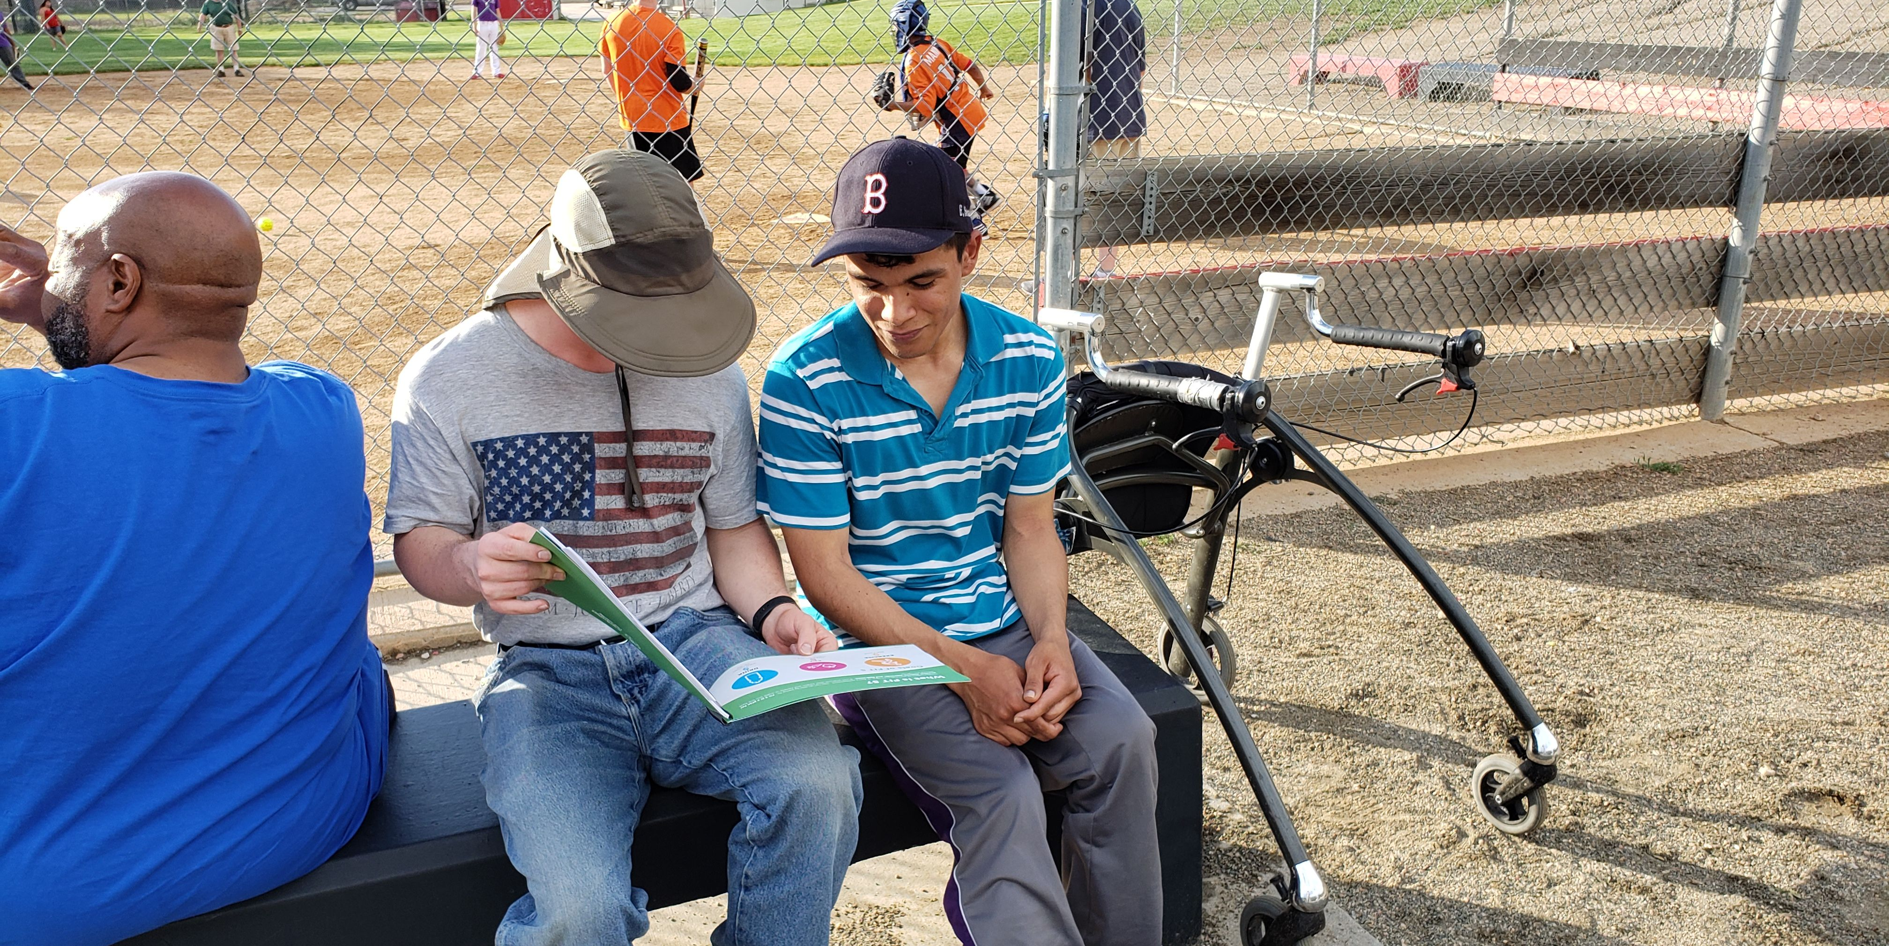

Планирование мероприятий
Мероприятия по развитию лидерских навыков
КАПИТАН ПО ФИТНЕСУ | УРОК 1: ПРЕДСТАВЛЕНИЕ О ФИТНЕСЕ
Notes:
В завершение нашего урока давайте поговорим о том, как делиться советами по здоровому образу жизни с товарищами по команде!

Slide 41
Обучение товарищей по команде
Санитарное просвещение
Как капитан по фитнесу вы должны делиться советами по санитарному просвещению на каждой тренировке
На всех тренировках и соревнованиях вы будете служить примером для подражания
КАПИТАН ПО ФИТНЕСУ | УРОК 1: ПРЕДСТАВЛЕНИЕ О ФИТНЕСЕ
Notes:
Как капитан по фитнесу вы должны делиться советами по санитарному просвещению на каждой тренировке. Вы должны учить здоровым привычкам, которые улучшают физическую форму и уровень спортивной подготовки.
На всех тренировках и соревнованиях вы будете служить примером для подражания

Slide 42
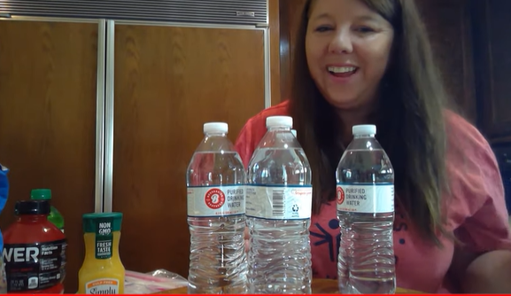
Что такое совет по здоровому образу
жизни?
Санитарное просвещение
Советы по здоровому образу жизни должны быть краткими, всего 2–5 минут
По возможности представляйте
советы по здоровому образу жизни
в интерактивной форме:
  Задавайте вопросы товарищам по команде
  Давайте возможность отвечать разным участникам
  Приводите примеры
  Ставьте им цели и проверяйте прогресс на следующих тренировках
КАПИТАН ПО ФИТНЕСУ | УРОК 1: ПРЕДСТАВЛЕНИЕ О ФИТНЕСЕ
Notes:
Советы по здоровому образу жизни — это небольшие полезные советы, которые помогают вам и вашим товарищам по команде делать выбор в пользу здорового образа жизни. Они должны быть краткими, не более 2–5 минут
По возможности представляйте советы по здоровому образу жизни в интерактивной форме! Можно вовлечь товарищей по команде следующим образом:
Задавайте им вопросы
Давайте возможность отвечать разным участникам
Приводите примеры
Ставьте им цели и проверяйте прогресс на следующих тренировках

Slide 43
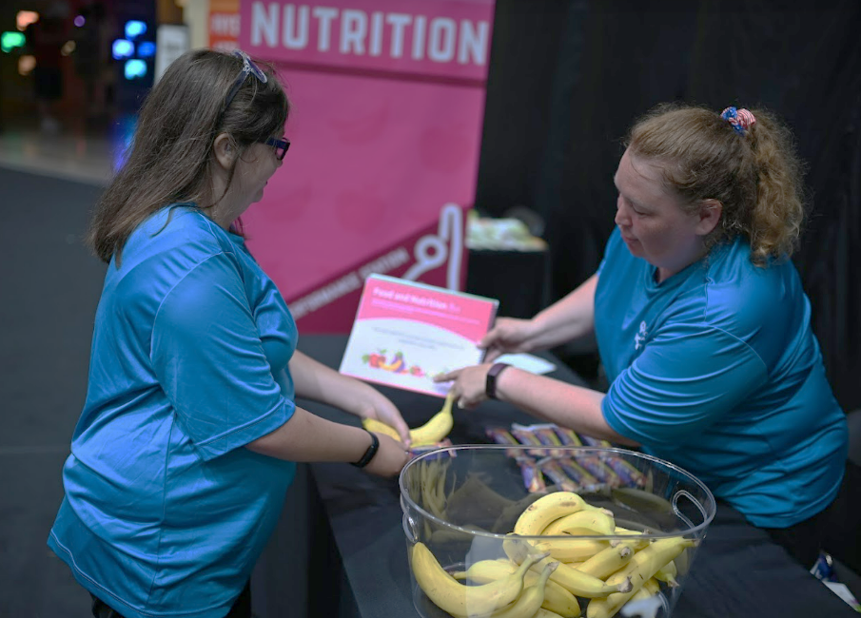
Пример
Санитарное просвещение
Вот пример совета по здоровому образу жизни:
поговорите о употреблении полезной и питательной пищи!
Фрукты и овощи снабжают организм важными витаминами, минералами
и энергией, которые необходимы
для поддержания крепкого здоровья. Они дают энергию для тренировок и соревнований. Ешьте продукты всех цветов радуги — смешивайте красные, зеленые, оранжевые и желтые продукты. Можете ли вы назвать пищу каждого цвета?
КАПИТАН ПО ФИТНЕСУ | УРОК 1: ПРЕДСТАВЛЕНИЕ О ФИТНЕСЕ

Slide 44

Пример
Санитарное просвещение
Вот совет по здоровому образу жизни о сне, отдыхе и восстановлении!
30-минутная физическая активность средней и высокой интенсивности 5 дней в неделю является важной частью здорового образа жизни. Также важно каждую неделю давать своему телу отдыхать от физических упражнений и спать по 7-9 часов. Вы можете использовать советы по здоровому сну, чтобы улучшить качество сна, отдыха и восстановления.
КАПИТАН ПО ФИТНЕСУ | УРОК 1: ПРЕДСТАВЛЕНИЕ О ФИТНЕСЕ

Slide 45
Групповые занятия
Работайте в группе, чтобы придумать советы по здоровому образу жизни. Один человек из каждой группы представит остальным участникам советы по здоровому образу жизни!
Notes:
[Дополнительно: групповые занятия]

Slide 46


Возможности
Санитарное просвещение
Делиться советами по здоровому образу жизни можно разными способами! Вспомните, как вы общаетесь со своими товарищами, атлетами-участниками Специальной Олимпиады
Вам может захотеться поделиться советом по здоровому образу жизни во время:
Перерывов на воду Растяжек при заминке
КАПИТАН ПО ФИТНЕСУ | УРОК 1: ПРЕДСТАВЛЕНИЕ О ФИТНЕСЕ
Notes:
Делиться советами по здоровому образу жизни можно разными способами! Вспомните, как вы общаетесь со своими товарищами, атлетами-участниками Специальной Олимпиады
Вам может захотеться поделиться советом по здоровому образу жизни во время:
Перерывов на воду
Растяжек при заминке
Обязательно уточняйте у своего тренера, в какой момент лучше всего делиться советом по здоровому образу жизни во время тренировки!

Slide 47
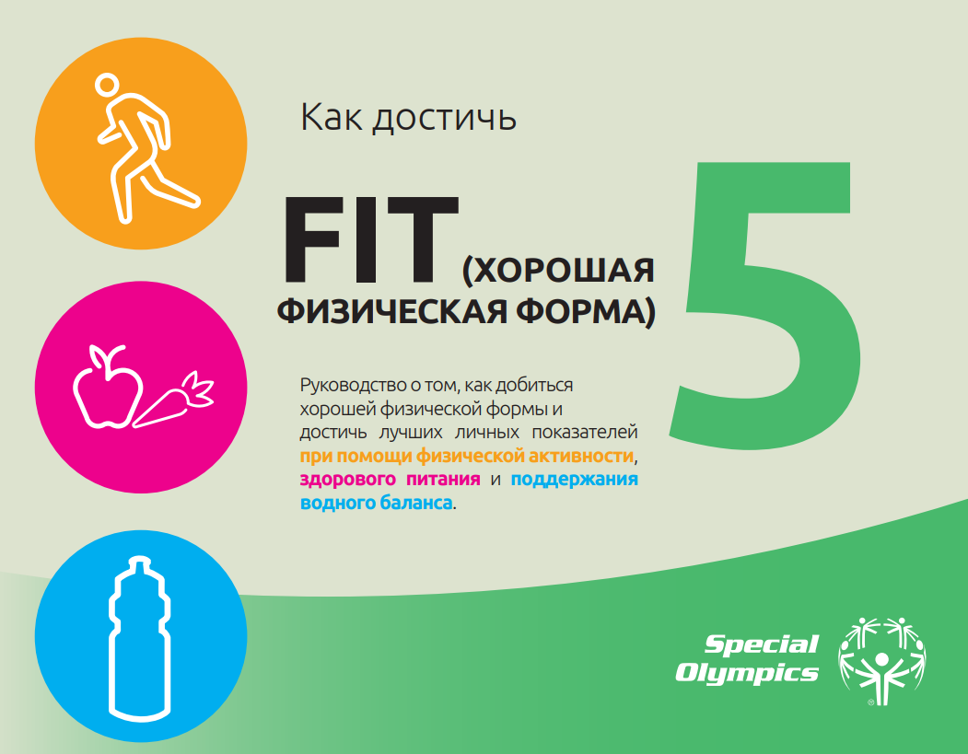
Начало
Санитарное просвещение
Информация из руководства
«Fit 5»помогает давать напутствия на тему:
  Поддержания активности вне спортивных тренировок
  Употребления полезной пищи для правильной работы организма
  Употребления напитков, которые поддерживают водный баланс
  в норме
КАПИТАН ПО ФИТНЕСУ | УРОК 1: ПРЕДСТАВЛЕНИЕ О ФИТНЕСЕ
Notes:
Советы по здоровому образу жизни можно давать о любом аспекте фитнеса:
Физическая активность
Поддержание водного баланса
Питание
ВОПРОС: Кто из вас раньше уже видел или использовал руководство «Fit 5»? Поднимите руку.
Отлично! «Fit 5» — это руководство по достижению физической формы и личных достижений за счет физической активности, питания и поддержания водного баланса. Информация из руководства «Fit 5» помогает давать напутствия на тему:
Поддержания активности вне спортивных тренировок
Употребления полезной пищи для правильной работы организма
Употребления напитков, которые поддерживают водный баланс в норме

Slide 48
Начало
Санитарное просвещение
В дополнение к руководству «Fit 5» и фитнес-карточкам информацию для советов по здоровому образу жизни можно также найти на следующих страницах и ресурсах в Интернете:
Набор инструментов по санитарному просвещению Специальной Олимпиады
«Дай 5» для фитнеса
Профилактика заболеваний — учебные материалы
Фитнес-ресурсы и руководства к вашей Программе
КАПИТАН ПО ФИТНЕСУ | УРОК 1: ПРЕДСТАВЛЕНИЕ О ФИТНЕСЕ
Notes:
В дополнение к руководству «Fit 5» и фитнес-карточкам информацию для советов по здоровому образу жизни можно также найти на следующих страницах и ресурсах в Интернете:
Набор инструментов по санитарному просвещению Специальной Олимпиады
«Дай 5» для фитнеса
Профилактика заболеваний — учебные материалы
Фитнес-ресурсы и руководства к вашей Программе
Можно также использовать рабочую тетрадь для помощи в создании советов по здоровому образу жизни!

Slide 49
Домашнее задание
Санитарное просвещение
Выберите или создайте свой собственный совет по здоровому образу жизни и поделитесь им с другими
В начале следующего урока вас попросят представить группе свой совет о здоровом образе жизни!
КАПИТАН ПО ФИТНЕСУ | УРОК 1: ПРЕДСТАВЛЕНИЕ О ФИТНЕСЕ

Slide 51
Урок 2
Проведение разминки и заминки
План урока
Практические занятия по проведению разминки и заминки с базовыми упражнениями для различных видов спорта
Notes:
С возвращением на курс обучения «Капитан по фитнесу»! На уроке 2 мы будем практиковаться в проведении разминки и заминки, применяя базовые упражнения для различных видов спорта!

Slide 52
Проверка
Капитаны по фитнесу
Размышления и вопросы из урока 1
Практика того, как делиться советами по здоровому образу жизни
КАПИТАН ПО ФИТНЕСУ | УРОК 2: ПРОВЕДЕНИЕ РАЗМИНКИ И ЗАМИНКИ

Slide 53
Роли и обязанности
Капитаны по фитнесу
Капитаны по фитнесу тесно сотрудничают со своими тренерами и следят за тем, чтобы здоровый образ жизни и хорошая физическая форма играли ключевую роль в спортивной жизни спортсменов, принимая участие
в следующих руководящих ролях:
Прививает здоровые привычки
Проводит разминки и заминки
КАПИТАН ПО ФИТНЕСУ
Notes:
Давайте вернемся к ролям и обязанностям капитана по фитнесу.
Полагаясь на свои лидерские качества, капитаны по фитнесу будут тесно сотрудничать с их тренерами и следить за тем, чтобы на здоровье и хорошую физическую форму обращалось особое внимание в контексте спортивной жизни спортсменов:
Обучение своих товарищей по команде здоровых привычкам
Проведение разминки и заминки до и после тренировки
На уроке 1 мы узнали, на какие части делится фитнес, и поняли, как давать советы по здоровому образу жизни. Теперь пришло время узнать о разминке и заминке, а также попрактиковаться в проведении упражнений!

Slide 54
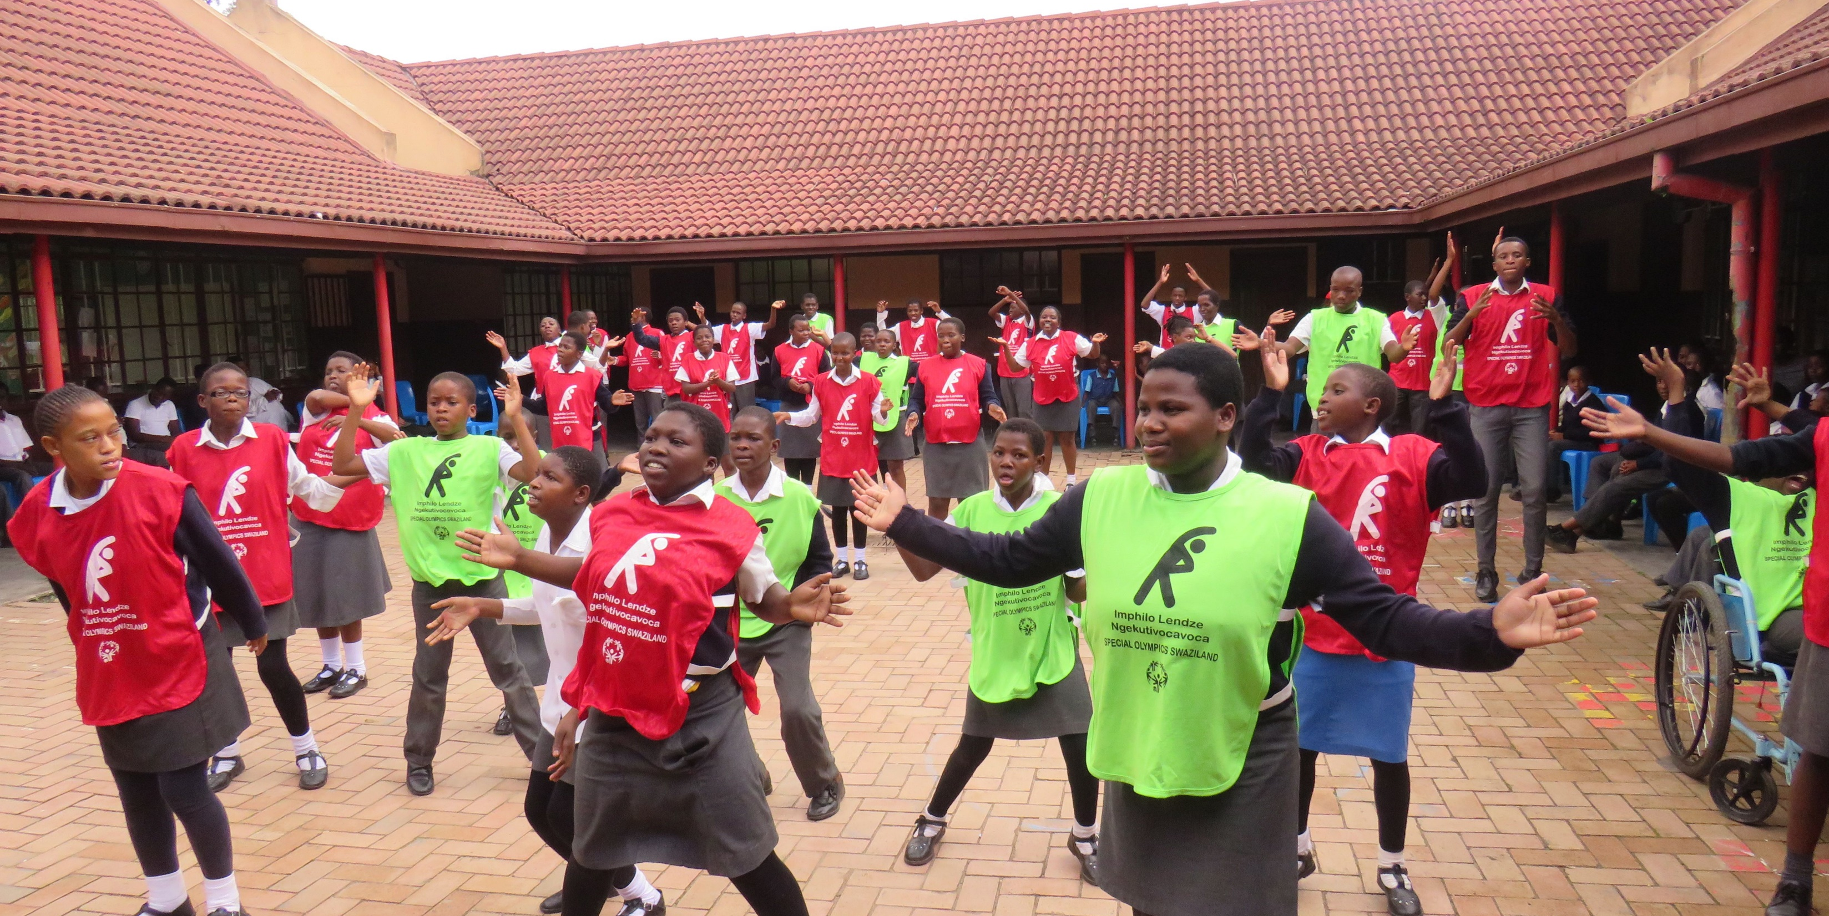

Планирование мероприятий
Мероприятия по развитию лидерских навыков
КАПИТАН ПО ФИТНЕСУ | УРОК 2: ПРОВЕДЕНИЕ РАЗМИНКИ И ЗАМИНКИ

Slide 55
Что такое разминка?
Разминка
Разминку следует проводить перед каждой тренировкой или соревнованием
Хорошая разминка помогает атлетам достичь состояния физической и психологической готовности
КАПИТАН ПО ФИТНЕСУ | УРОК 2: ПРОВЕДЕНИЕ РАЗМИНКИ И ЗАМИНКИ
Notes:
Разминку следует проводить перед каждой тренировкой или соревнованием. Это помогает атлетам достичь состояния физической и психологической готовности. Когда атлеты готовят и тело, и разум, вероятность получения травмы снижается, а качество тренировки и показатели на соревнованиях повышаются.

Slide 56
Цель разминки
Разминка
Преимущества для физического и умственного здоровья
Увеличение частоты сердечных сокращений Повышение частоты дыхания Повышение температуры тела и мышц Увеличение притока крови к активным мышцам Переключение внимания с повседневной жизни на спорт Слияние ума и тела
КАПИТАН ПО ФИТНЕСУ | УРОК 2: ПРОВЕДЕНИЕ РАЗМИНКИ И ЗАМИНКИ
Notes:
Разминка готовит тело к занятиям спортом или упражнениям и помогает избегать травм, повышая:
Частоту сердечных сокращений
Частоту дыхания
Приток крови к активным мышцам
Температуру тела и мышц.
Разминка сосредотачивает разум на спорте или упражнениях:
Помогая атлетам переключиться с повседневной жизни на спорт
Мысленно повторяя ранее изученные навыки
Соединяя разум и тело (например, связывание координации рук и глаз)

Slide 57
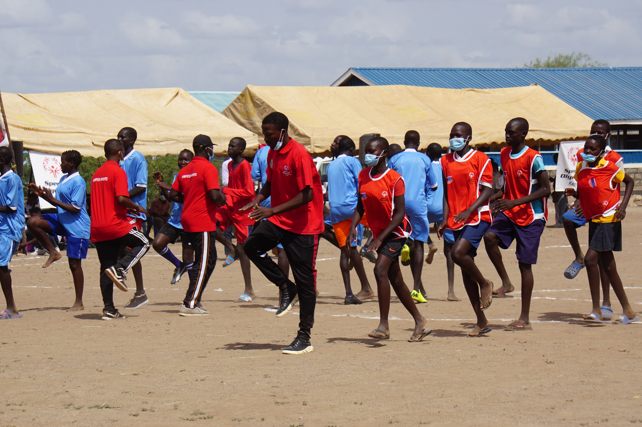
Как делается разминка?
Разминка
Эти два элемента должны быть включены во все разминки:
Аэробные упражнения
Динамическая растяжка
КАПИТАН ПО ФИТНЕСУ | УРОК 2: ПРОВЕДЕНИЕ РАЗМИНКИ И ЗАМИНКИ
Notes:
Каждый вид спорта требует развития определенных навыков и движений. Разминка должна быть адаптирована к виду спорта и уровню способностей атлетов. Разминка должна начинаться в медленном темпе и постепенно становиться быстрее и сложнее.
Однако независимо от вида спорта во все разминки должны быть включены следующие три действия:
Аэробные упражнения
Динамическая растяжка

Slide 58
Аэробные упражнения
Разминка
Аэробные упражнения — это движения всего тела, повышающие частоту сердечных сокращений.
  Начинайте в медленном темпе и постепенно увеличивайте интенсивность/сложность
  Выполняйте не менее 5 минут
Какие аэробные упражнения вы можете проводить?
  Вспомните первый урок… Аэробика = выносливость
КАПИТАН ПО ФИТНЕСУ | УРОК 2: ПРОВЕДЕНИЕ РАЗМИНКИ И ЗАМИНКИ
Notes:
Вспомните урок 1! Аэробика — это упражнения на выносливость.
Аэробные упражнения — это движения всего тела, повышающие частоту сердечных сокращений. Сначала упражнения должны проходить в медленном темпе и постепенно становиться более интенсивными и сложными. Упражнения должны длиться более 5 минут. Температура тела атлета должна повыситься, а дыхание участиться. В конце должно быть ощущение того, как тело наливается энергией. Это захватывающая часть тренировки!
ВОПРОС:
Какие аэробные упражнения вы можете проводить?
Попросите некоторых участников поделиться своими ответами.
Отличные ответы! Вот еще несколько идей:
Прогуляйтесь или пробежитесь вокруг поля или корта в течение 5 минут
Измените направление или тип ходьбы/бега. Например, боком, задом, прыжками, галопом и т. д.
Выберите и проведите несколько упражнений на выносливость «Fit 5»
Придумайте командный танец или позвольте команде танцевать самостоятельно

Slide 59
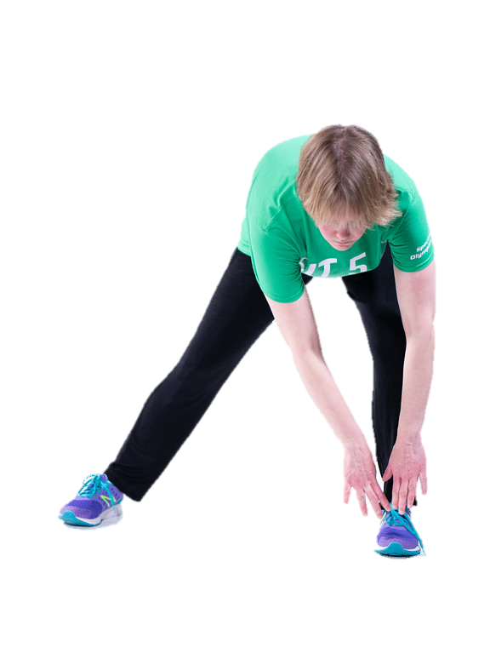
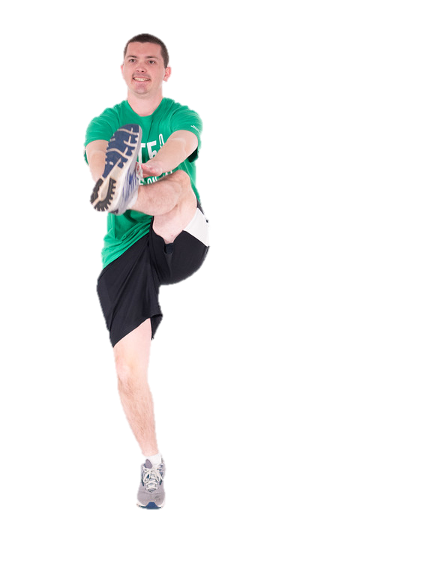
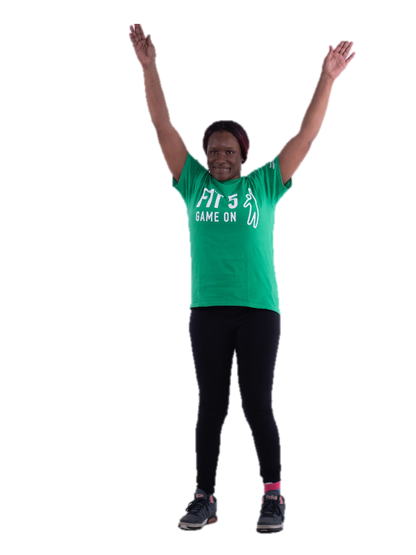
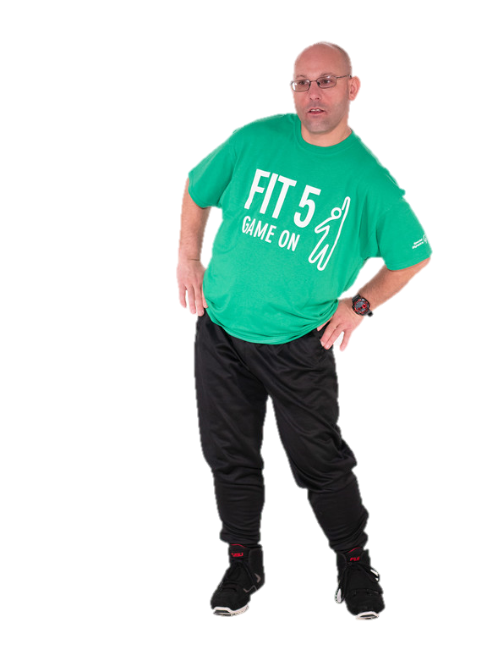
Динамическая растяжка
Разминка
Динамическая растяжка состоит из активных контролируемых действий, при которых различные части тела совершают полный диапазон движений
КАПИТАН ПО ФИТНЕСУ | УРОК 2: ПРОВЕДЕНИЕ РАЗМИНКИ И ЗАМИНКИ
Notes:
Как только тело разогреется после аэробных упражнений, самое время сосредоточиться на растяжке мышц, которые будут задействованы в ходе занятий спортом.
Динамическая растяжка состоит из активных контролируемых действий, при которых различные части тела совершают полный диапазон движений. Некоторые примеры — круговые движения руками и махи ногами. Динамическая растяжка лучше традиционной/статической, потому что температура тела и частота сердечных сокращений повышаются. Кроме того, было доказано, что динамическая растяжка снижает травматизм лучше традиционной растяжки.
Примеры: махи руками, высокие удары ногами при ходьбе, круговые движения бедрами

Slide 60
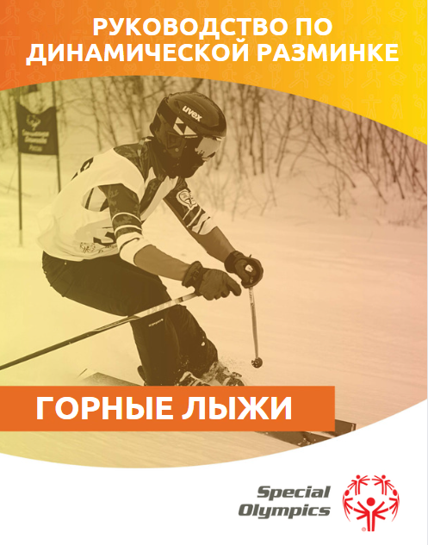
Руководства по разминке
Разминка
Эксперты, работающие в программе Специальной Олимпиады, создали руководства и видеоролики по разминке для конкретных видов спорта, которые помогут вам в проведении разминки на тренировках!
КАПИТАН ПО ФИТНЕСУ | УРОК 2: ПРОВЕДЕНИЕ РАЗМИНКИ И ЗАМИНКИ
Notes:
Эксперты, работающие в программе Специальной Олимпиады, создали руководства и видеоролики по разминке для конкретных видов спорта, которые помогут вам в проведении разминки на тренировках!
Это отличный ресурс, который поможет вам научиться проводить упражнения для разминки.

Slide 61
Как проводить разминку
Разминка
Разминку можно выполнять на месте или на спортивной площадке
Начинайте медленно и постепенно увеличивайте скорость/темп
Придерживайтесь последовательности
По возможности вносите корректировки для ваших товарищей по команде, если упражнения слишком легкие или сложные
КАПИТАН ПО ФИТНЕСУ | УРОК 2: ПРОВЕДЕНИЕ РАЗМИНКИ И ЗАМИНКИ
Notes:
По возможности вносите корректировки для ваших товарищей по команде, если упражнения сложные (например: марш на месте, а не подъем колен).
Выбирайте упражнения, которые подходят для вашего вида спорта. В них должны использоваться те части тела, которые вы задействуете в своем виде спорта.

Slide 62
Примеры корректировок
Разминка
Упражнение | Упрощение | Усложнение
Бег на месте с подниманием колен | Снизить скорость Ходьба на месте | Прибавить скорость
Прыжки «ноги вместе, ноги врозь» | Расставлять одну ногу за раз Двигать только ногами и держать руки опущенными Снизить скорость | Прыжки с согнутыми ногами
Легкий бег трусцой | Быстрая ходьба Бег на месте | Ускорить пробежку
КАПИТАН ПО ФИТНЕСУ | УРОК 2: ПРОВЕДЕНИЕ РАЗМИНКИ И ЗАМИНКИ
Notes:
Вот несколько примеров корректировок
Теперь давайте посмотрим на корректировки в вашей рабочей тетради

Slide 63
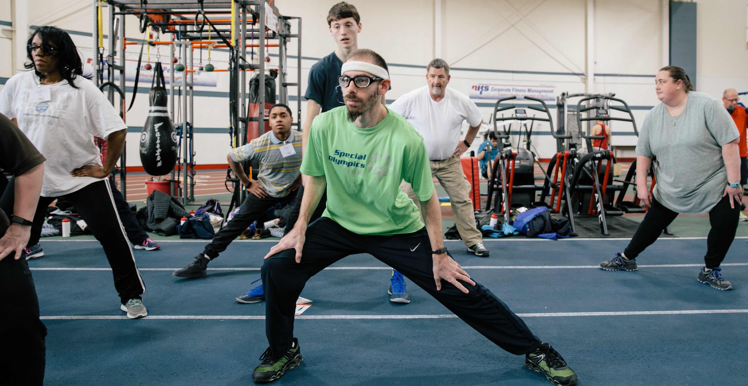

КАПИТАН ПО ФИТНЕСУ | УРОК 2: ПРОВЕДЕНИЕ РАЗМИНКИ И ЗАМИНКИ
Notes:
Теперь давайте поговорим о заминке!

Slide 64
Что такое заминка?
Заминка
После окончания тренировки или соревнований необходимо провести заминку
Хорошая заминка позволяет организму постепенно вернуться в спокойное состояние
КАПИТАН ПО ФИТНЕСУ | УРОК 2: ПРОВЕДЕНИЕ РАЗМИНКИ И ЗАМИНКИ
Notes:
После окончания тренировки или соревнований необходимо провести заминку. Хорошая заминка позволяет организму постепенно вернуться в спокойное состояние.
Хорошая заминка так же важна, как и хорошая разминка

Slide 65
Цели заминки
Заминка
Преимущества для физического и умственного здоровья
Уменьшение частоты сердечных сокращений Уменьшение частоты дыхания Понижение температуры тела и мышц Возврат скорости кровотока от уровня активных мышц к уровню покоя Уменьшение болезненности мышц Повышение гибкости Увеличение скорости восстановления после физических нагрузок Содействие расслаблению
КАПИТАН ПО ФИТНЕСУ | УРОК 2: ПРОВЕДЕНИЕ РАЗМИНКИ И ЗАМИНКИ
Notes:
Хорошая заминка так же важна, как и хорошая разминка. Как и разминка, заминка дает множество преимуществ для физического и психического состояния, таких как:
Снижение частоты сердечных сокращений, частоты дыхания и температуры тела
Уменьшение болезненности мышц для увеличения скорости восстановления
Повышение гибкости
Содействие расслаблению
ВОПРОС:
Заметили разницу? Скажите, чем заминка отличается от разминки?

Slide 66
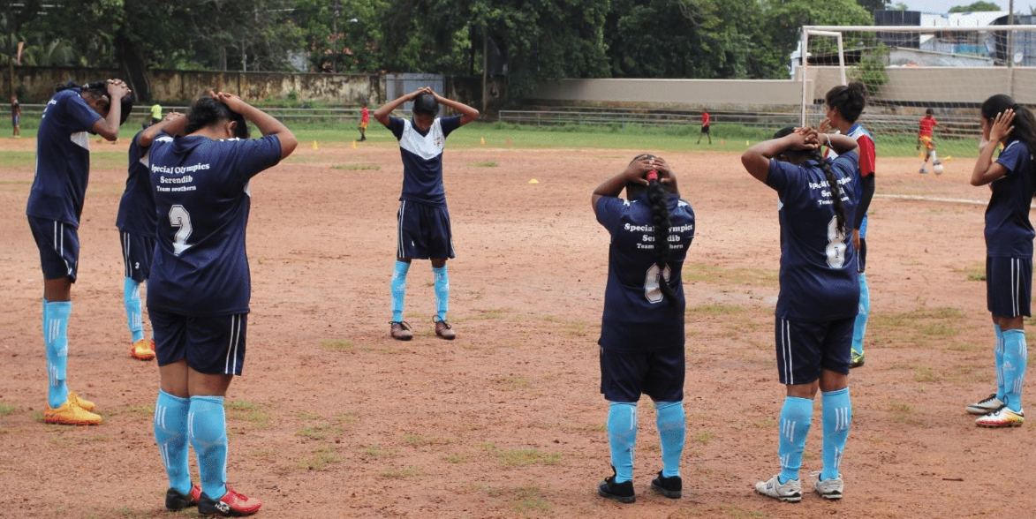
Как делается заминка?
Заминка
Типичные этапы заминки:
Легкая аэробная активность
Статическая растяжка
КАПИТАН ПО ФИТНЕСУ | УРОК 2: ПРОВЕДЕНИЕ РАЗМИНКИ И ЗАМИНКИ
Notes:
Как и разминка, типичная заминка включает в себя два ключевых компонента:
Легкая аэробная активность
Растяжка

Slide 67
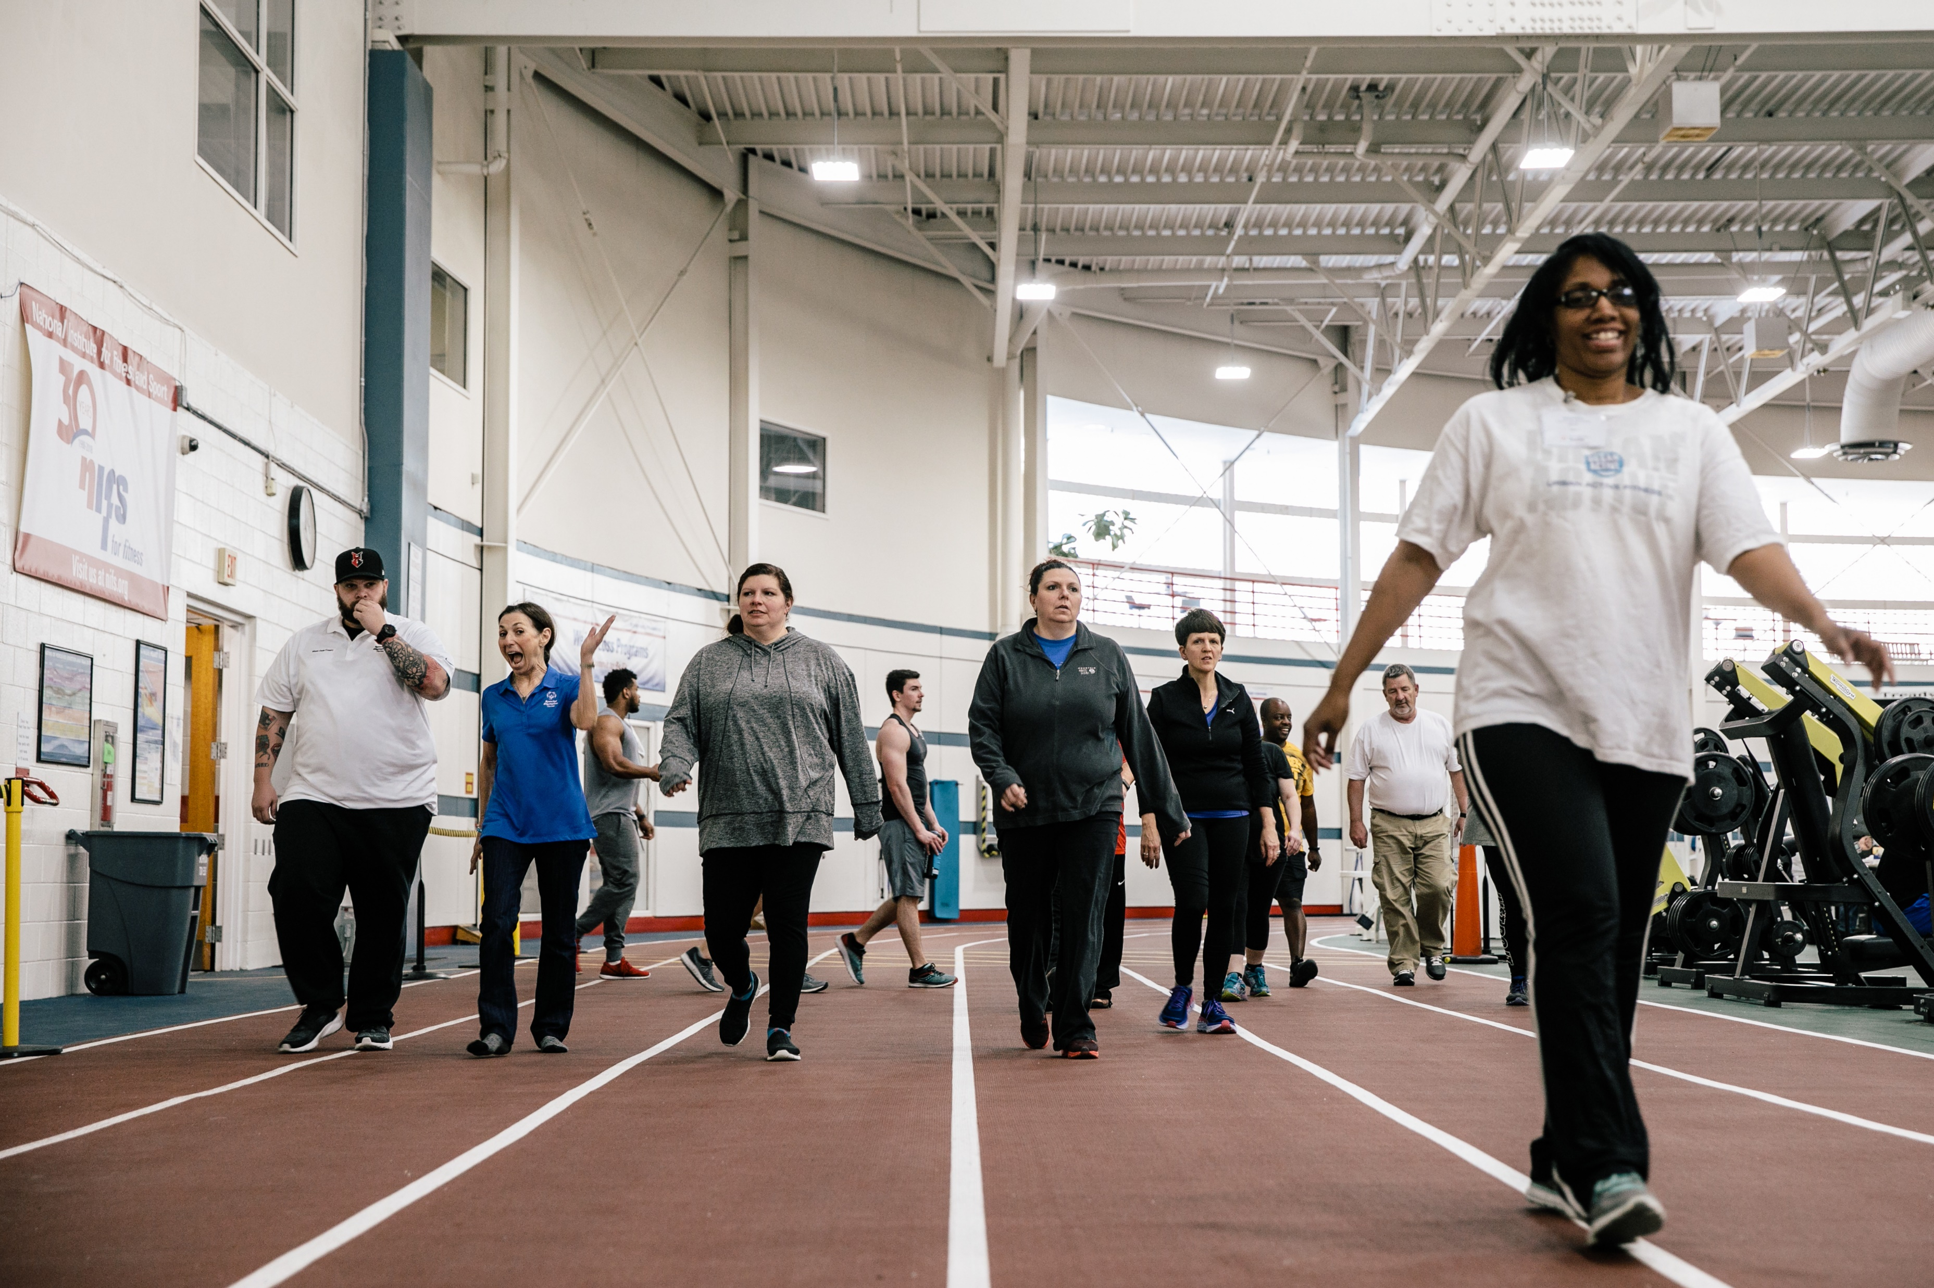
Легкая аэробная активность
Заминка
Интенсивность/сложность аэробной части заминки должна постепенно снижаться
  Ваш сердечный ритм должен замедляться, и вы не должны задыхаться
Это может быть короткая пробежка/ходьба
КАПИТАН ПО ФИТНЕСУ | УРОК 2: ПРОВЕДЕНИЕ РАЗМИНКИ И ЗАМИНКИ
Notes:
В отличие от разминки, аэробная часть заминки должна постепенно снижаться по интенсивности/сложности. Это может быть легкая пробежка, переходящая сначала в быструю ходьбу, а затем в медленную. Вы также можете включить некоторые силовые и общеукрепляющие упражнения.
Ваш сердечный ритм должен замедляться, и вы не должны задыхаться. +Это может быть короткая пробежка/ходьба.

Slide 68
Статическая растяжка
Заминка
Каждый вид спорта оказывает нагрузку на разные мышцы и суставы, поэтому важно делать растяжку, подходящую именно для вашего вида спорта
Советы по растяжке:
  Во время каждого упражнения на растяжку сохраняйте позу в течение не менее 30 секунд
  Выполняйте растяжку на обе стороны
  Растяжки не должны быть болезненными
  Вы также можете использовать это время, чтобы поделиться советом по здоровому образу жизни!
КАПИТАН ПО ФИТНЕСУ | УРОК 2: ПРОВЕДЕНИЕ РАЗМИНКИ И ЗАМИНКИ
Notes:
После легкой аэробной части нужно сделать растяжку. Упражнения на растяжку повышают гибкость и очень эффективны при заминке.
Статическая растяжка помогает улучшать гибкость и должна выполняться как минимум 30 секунд. Каждый вид спорта оказывает нагрузку на разные мышцы и суставы, поэтому важно делать растяжку, подходящую именно для вашего вида спорта.
Вот несколько советов по выполнению растяжки:
Во время каждого упражнения на растяжку сохраняйте позу в течение не менее 30 секунд.
Делайте растяжку с обеих сторон тела, например растяните мышцу правого плеча, а затем мышцу левого!
Упражнения на растяжку следует выполнять до ощущения легкого дискомфорта, но они не должны быть болезненными.
Вы также можете использовать это время, чтобы поделиться советом по здоровому образу жизни!
ВОПРОС:
Какие статические растяжки важны для вашего вида спорта? Подумайте о различных частях тела, которые вы задействуете. Запишите ответы в своей рабочей тетради.
Дайте участникам пару минут на размышления, а затем попросите нескольких участников поделиться своими ответами.

Slide 69
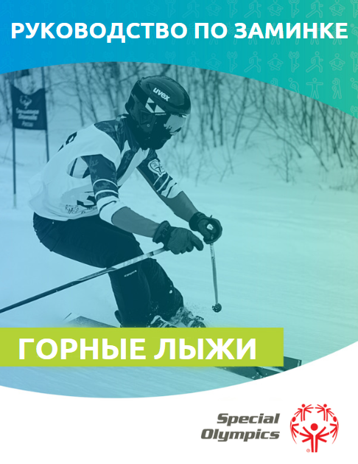
Руководства по заминке
Заминка
Эксперты, работающие в программе Специальной Олимпиады, создали руководства и видеоролики по заминке для конкретных видов спорта, которые помогут вам в проведении заминки на тренировках!
КАПИТАН ПО ФИТНЕСУ | УРОК 2: ПРОВЕДЕНИЕ РАЗМИНКИ И ЗАМИНКИ
Notes:
Как и в случае разминки, эксперты, работающие в программе Специальной Олимпиады, создали руководства и видеоролики по заминке для конкретных видов спорта, которые помогут вам в проведении заминки на тренировках!
Это отличный ресурс, который поможет вам научиться проводить упражнения для заминки.

Slide 70
Как проводить заминку
Заминка
Выполняйте стандартный набор упражнений для заминки
Расставьте свою команду по кругу
Помните, что некоторые растяжки могут быть сложными для равновесия
Ваши товарищи по команде могут слушать ваши советы
во время растяжек!
КАПИТАН ПО ФИТНЕСУ | УРОК 2: ПРОВЕДЕНИЕ РАЗМИНКИ И ЗАМИНКИ
Notes:
Важно следовать стандартному набору упражнений для заминки. Это не только даст вам возможность проанализировать завершившуюся тренировку или внести предложения по проведению следующей, но и определить стандартную последовательность действий, которую можно попросить ваших товарищей по команде выполнять дома
Во время растяжки расставьте свою команду по кругу. Вы можете стать в центре, чтобы все могли видеть вас и следить за вашими растяжками
Помните, что некоторые растяжки могут быть сложными для равновесия. Просите своих товарищей по команде держаться за устойчивую поверхность или за плечи друг друга
Вы также можете выделить время в конце тренировки, чтобы поделиться советом по здоровому образу жизни. Ваши товарищи по команде могут слушать ваши советы во время растяжек!

Slide 71


СПОРТИВНОЕ ЛИДЕРСТВО
Потренируемся!
Разминки
и заминки
КАПИТАН ПО ФИТНЕСУ | УРОК 2: ПРОВЕДЕНИЕ РАЗМИНКИ И ЗАМИНКИ
Notes:
Настало время тренировки! Прошу всех найти свободное место и направить камеру так, чтобы мы могли видеть вас.

Slide 72
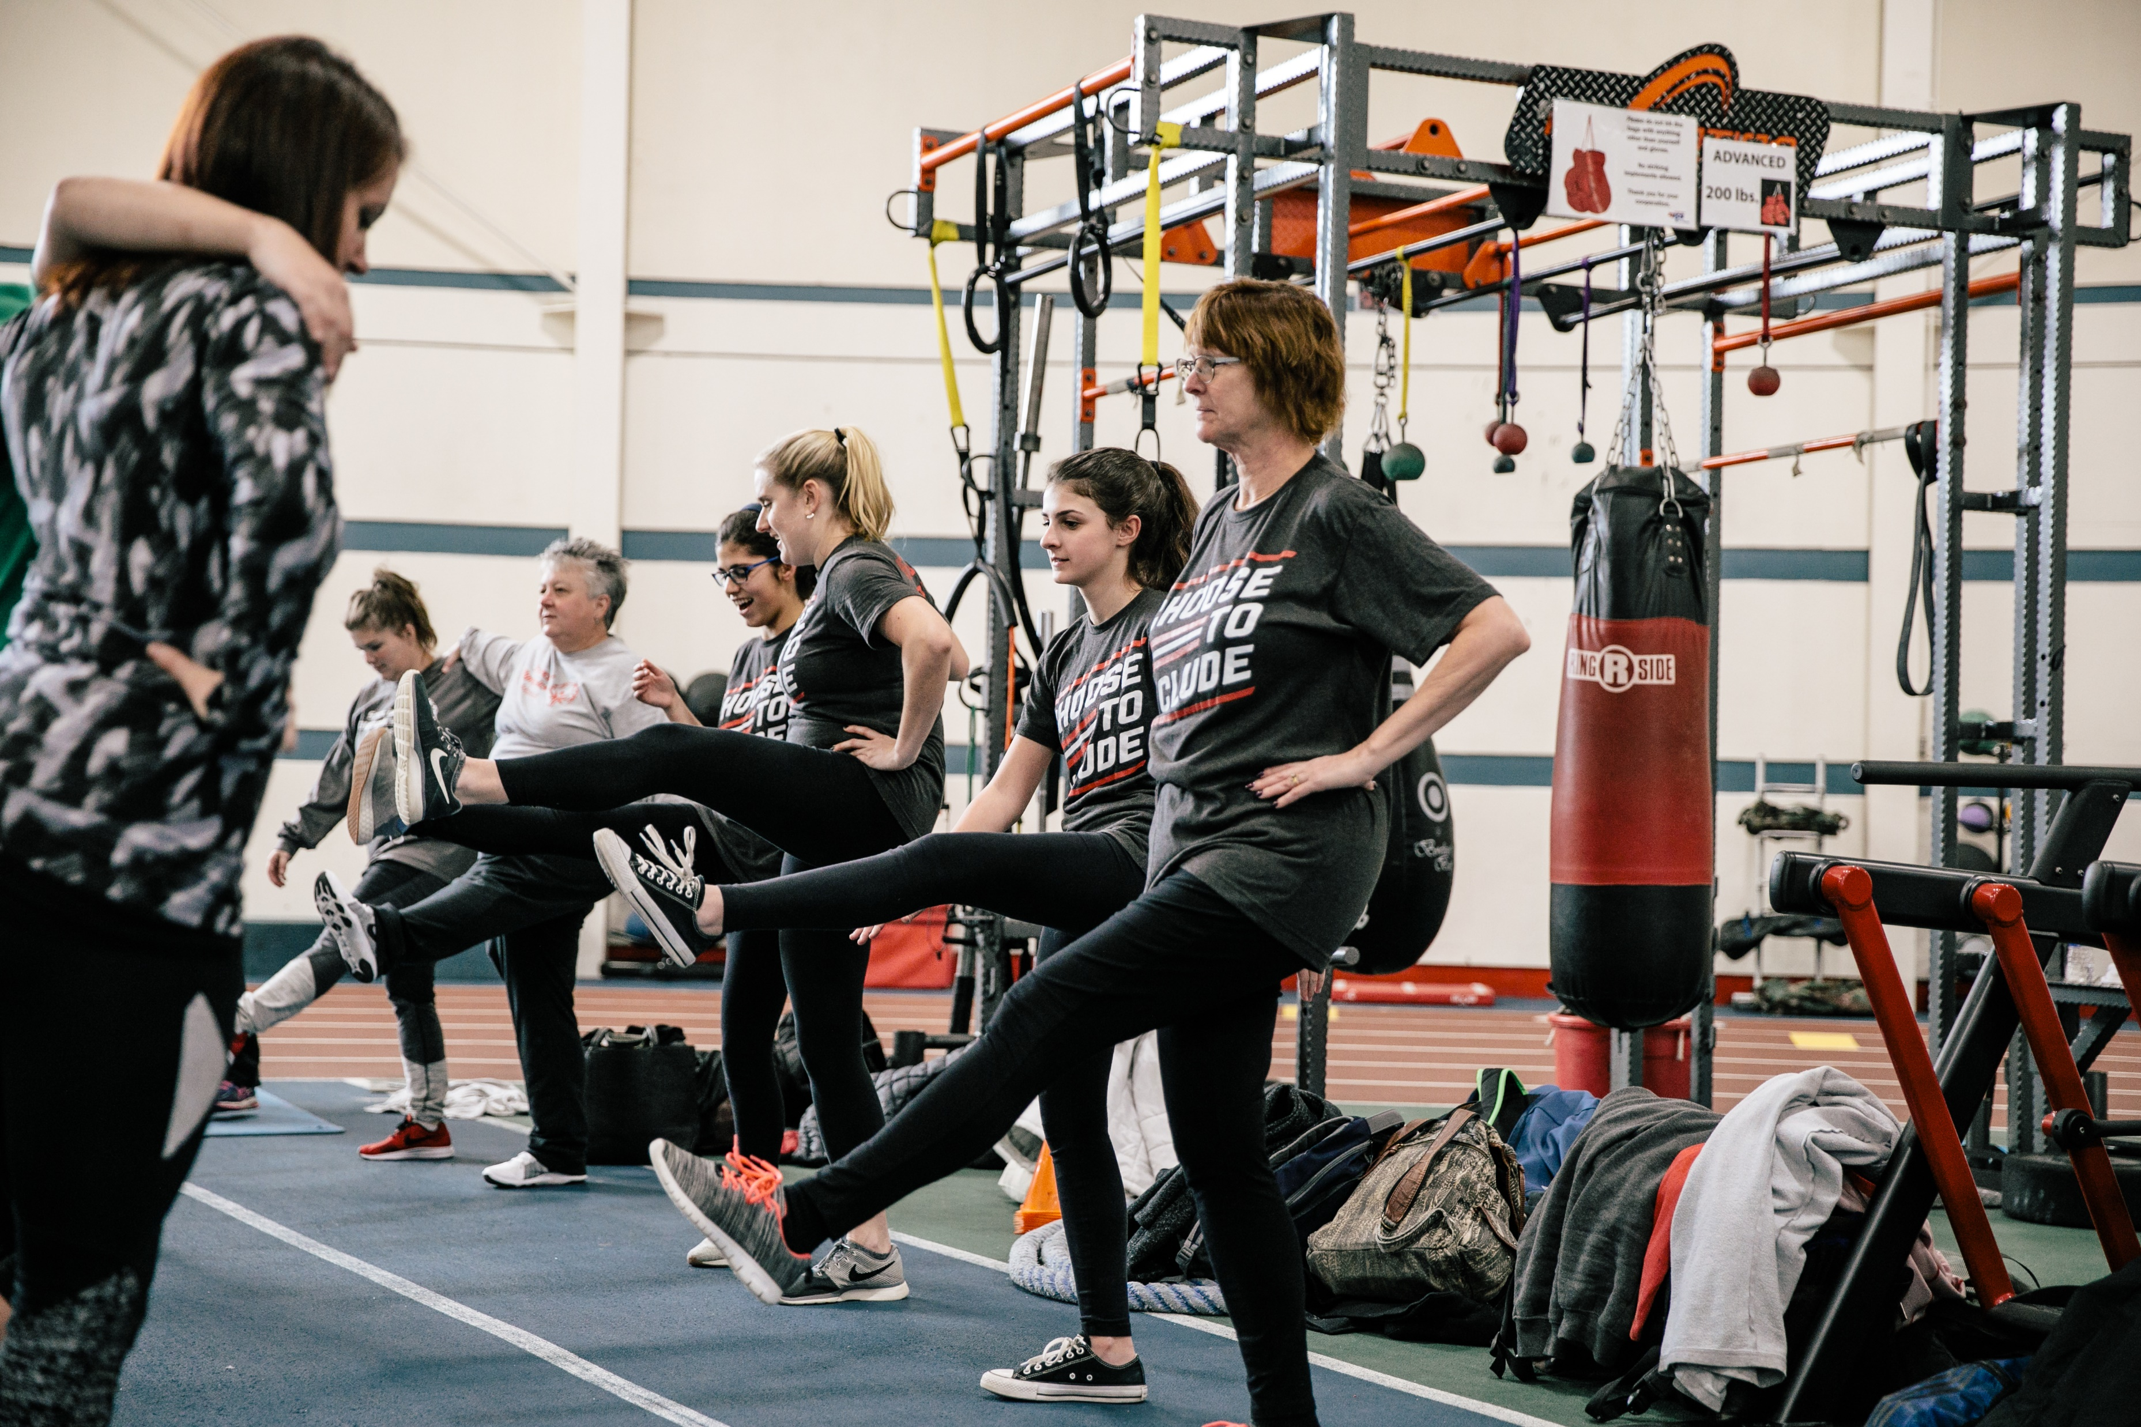
Ваша очередь!
Проведение разминки
Потренируемся! Выберите 4 динамические растяжки из этого списка:
Бег на месте с подниманием колен
Бег на месте с касанием пятками
ягодиц
Махи руками
Круговые движения руками
Приставные шаги
«Открывание и закрывание ворот»
Выпады вперед
Ходьба на пятках и носках
Высокие удары ногами при ходьбе
КАПИТАН ПО ФИТНЕСУ | УРОК 2: ПРОВЕДЕНИЕ РАЗМИНКИ И ЗАМИНКИ
Notes:
Начнем с разминки. В группе выберите 4 динамические растяжки из этого списка.
Попросите 4 добровольцев назвать одну растяжку, которую они хотели бы попробовать. Предложите им выбрать упражнение, которое они, возможно, еще не знают. Пример: многие люди знают, как делать упражнение «бег на месте с подниманием колен», но упражнение «приставные шаги» может оказаться для них в новинку.
Научите участников выполнять это упражнение и попрактикуйтесь. Через пару минут попросите кого-нибудь провести растяжку. Повторите это для 4 растяжек. Выполняйте каждую растяжку по 30 секунд.

Slide 73
Пример разминки: Баскетбол
Проведение разминки
Аэробные упражнения | Динамическая растяжка
Бег трусцой или быстрая ходьба Бег на месте с подниманием колен Бег на месте с касанием пятками ягодиц Прыжки «ноги вместе, ноги врозь» | Выпады вперед — на ходу или на месте Приставные шаги Круговые движения руками Махи руками Прыжки с поворотом
КАПИТАН ПО ФИТНЕСУ | УРОК 2: ПРОВЕДЕНИЕ РАЗМИНКИ И ЗАМИНКИ
Notes:
ПРИМЕЧАНИЕ: Измените этот слайд в зависимости от вида спорта, который вы преподаете
Вы отлично справились с динамическими растяжками! Помните, что спорт бывает разных типов! Поэтому всегда при проведении разминки пользуйтесь руководствами по разминке.
Рассмотрим пример из баскетбола. Аэробные упражнения должны выполняться по 30 секунд каждое. Динамические растяжки — по 10 раз в каждую сторону/направление.
Вы можете изменить этот слайд на другой вид спорта. Подберите слайд, который подходит к виду спорта капитанов по фитнесу. Вы можете обсудить и попрактиковаться делать различные разминки для этого конкретного вида спорта.

Slide 74
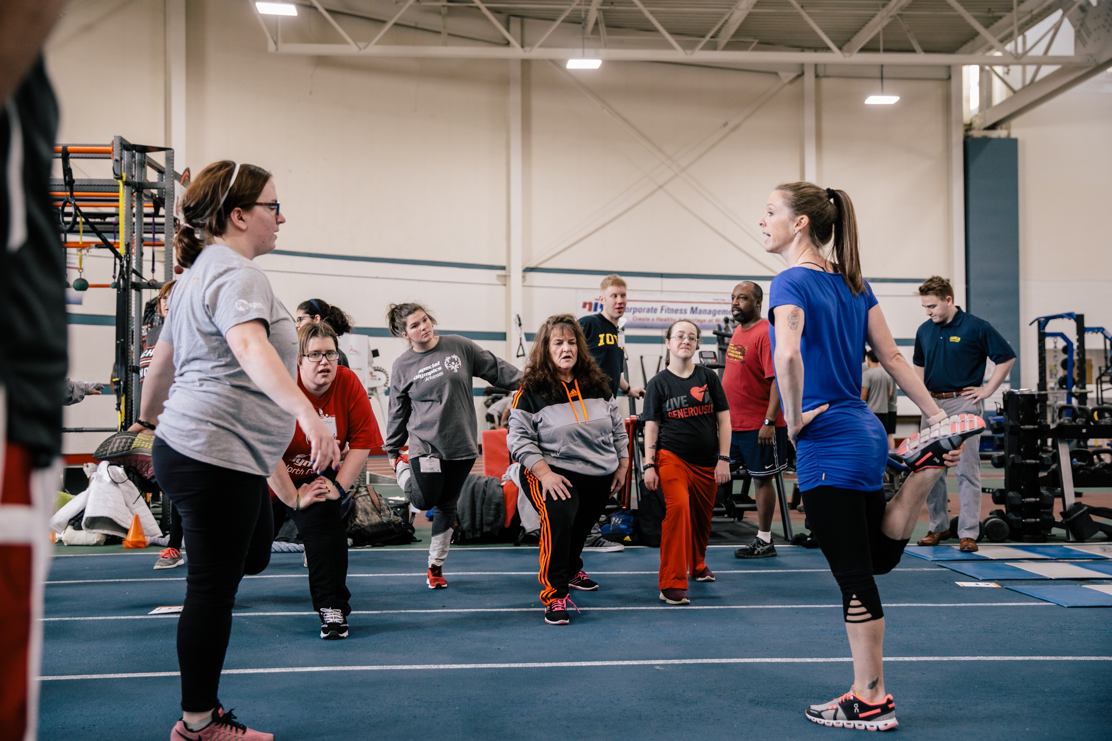
Ваша очередь!
Проведение заминок
Потренируемся! Выберите 4 статические растяжки из этого списка:
Растяжка верхней части спины с ее
округлением
Растяжка четырехглавых мышц стоя
Растяжка подколенных сухожилий
Растяжка икр
Растяжка мышц бедра на коленях
Растяжка с вращением
в положении сидя
Растяжка плеча крест-накрест
Сгибание и разгибание запястья
Растяжка трехглавых мышц
КАПИТАН ПО ФИТНЕСУ | УРОК 2: ПРОВЕДЕНИЕ РАЗМИНКИ И ЗАМИНКИ
Notes:
Теперь потренируемся в заминках. В группе выберите 4 статические растяжки из этого списка.
Попросите 4 добровольцев назвать одну растяжку, которую они хотели бы попробовать. Предложите им выбрать растяжку, которую они еще не знают, или выбрать растяжку для нескольких разных частей тела.
Научите участников выполнять эту растяжку и попрактикуйтесь. Через пару минут попросите кого-нибудь провести растяжку. Повторите это для 4 растяжек. Удерживайте каждую растяжку в течение 30 секунд.

Slide 75
Пример заминки: Баскетбол
Проведение заминок
Легкая аэробная активность | Статическая растяжка
Медленная пробежка или прогулка по корту | Растяжка четырехглавых мышц стоя Растяжка мышц бедра на коленях Растяжка икр Растяжка типа «бабочка» Растяжка плеча крест-накрест
КАПИТАН ПО ФИТНЕСУ | УРОК 2: ПРОВЕДЕНИЕ РАЗМИНКИ И ЗАМИНКИ
Notes:
ПРИМЕЧАНИЕ: Измените этот слайд в зависимости от вида спорта, который вы преподаете
Вы отлично справились со статическими растяжками! Помните, что спорт бывает разных типов! Поэтому всегда при проведении растяжек пользуйтесь руководствами по заминке.
Рассмотрим пример из баскетбола. Аэробные упражнения следует выполнять в течение нескольких минут и удерживать каждую растяжку по 30 секунд. Обязательно делайте растяжку для обеих сторон!
Вы можете изменить этот слайд на другой вид спорта. Подберите слайд, который подходит к виду спорта капитанов по фитнесу. Вы можете обсудить и попрактиковаться делать различные заминки для этого конкретного вида спорта.

Slide 76
Советы
Проведение разминки и заминки
Следуйте стандартному набору упражнений для разминки и заминки
Излучайте уверенность! Говорите громко и ясно
Поощряйте всех своих товарищей по команде присоединяться к участию
Обеспечьте достаточно свободного места для безопасного
и эффективного выполнения упражнений
  Наблюдайте, правильно ли ваши товарищи по команде выполняют упражнения,
  и помогайте им, если у них это не получается
КАПИТАН ПО ФИТНЕСУ | УРОК 2: ПРОВЕДЕНИЕ РАЗМИНКИ И ЗАМИНКИ
Notes:
Вот еще несколько советов по проведению разминки и заминки:
Следуйте стандартному набору упражнений для разминки и заминки
Излучайте уверенность! Говорите громко и ясно
Поощряйте всех своих товарищей по команде присоединяться к участию
Обеспечьте достаточно свободного места для безопасного и эффективного выполнения упражнений
Наблюдайте, правильно ли ваши товарищи по команде выполняют упражнения, и помогайте им, если у них это не получается
СЦЕНАРИИ ДЛЯ ОБСУЖДЕНИЯ:
Атлет всегда опаздывает
Партнеры в рамках программы «Объединенный спорт» не участвуют
Ваш тренер прерывает вашу разминку, чтобы начать тренировку
Товарищ по команде неправильно делает упражнение
Товарищ по команде не хочет участвовать

Slide 77

СПОРТИВНОЕ ЛИДЕРСТВО
Потренируемся!
Общение со своим тренером
КАПИТАН ПО ФИТНЕСУ | УРОК 2: ПРОВЕДЕНИЕ РАЗМИНКИ И ЗАМИНКИ
Notes:
Как упоминалось при обсуждении сценариев, важно обсуждать со своим тренером вопросы из сферы ответственности капитана по фитнесу. Это нужно делать в начале сезона, и вы можете заниматься до/после тренировок, если хотите. Помните, что ваш тренер и персонал Программы всегда готовы помочь вам!

Slide 78
«Я — капитан по фитнесу»
Общение со своим тренером
«Я в вашей команде, и я — капитан по фитнесу. Я прошел (прошла) курс обучения «Капитан по фитнесу» и могу проводить разминки и заминки, а также делиться советами по здоровому образу жизни. Можно ли выделить немного времени в начале и конце тренировки для таких занятий?»
КАПИТАН ПО ФИТНЕСУ | УРОК 2: ПРОВЕДЕНИЕ РАЗМИНКИ И ЗАМИНКИ
Notes:
Перед началом сезона важно обсудить со своим тренером вопросы из сферы ответственности капитана по фитнесу. Лучше всего позвонить ему или встретиться лично, но можно и написать на электронную почту.
При обращении скажите:
«Я в вашей команде, и я — капитан по фитнесу. Я прошел (прошла) курс обучения «Капитан по фитнесу» и могу проводить разминки и заминки, а также делиться советами по здоровому образу жизни. Можно ли выделить немного времени в начале и конце тренировки для таких занятий?»
Таким образом вы дадите тренеру понять, что ваша роль не является для него дополнительной работой, а призвана помочь ему. Это позволит вашему тренеру узнать еще до первой тренировки, что вы являетесь капитаном по фитнесу. У него будет время, чтобы понять вашу роль и подстроиться под время, необходимое для разминки и заминки.
Если вы отправляете электронное письмо, вы можете вложить в него руководство по разминке и заминке для вашего вида спорта, чтобы ваш тренер мог ознакомиться с ним.
Вы также можете сообщить своему тренеру, что придете на тренировку с распечатанными копиями этого руководства.

Slide 79
Советы
Общение со своим тренером
Перед своей первой тренировкой поговорите со своим тренером и опишите ему преимущества разминки
и заминки
Объясните ему, почему атлетам важно быть здоровыми
и находиться в хорошей физической форме
Расскажите своему тренеру, почему для вас важно
быть капитаном по фитнесу!
КАПИТАН ПО ФИТНЕСУ | УРОК 2: ПРОВЕДЕНИЕ РАЗМИНКИ И ЗАМИНКИ
Notes:
При общении со своим тренером обязательно расскажите ему об этих дополнительных аспектах:
Перед своей первой тренировкой поговорите со своим тренером и опишите ему преимущества разминки и заминки
Объясните ему, почему атлетам важно быть здоровыми и находиться в хорошей физической форме
Расскажите своему тренеру, почему для вас важно быть капитаном по фитнесу!
У вас есть все знания и навыки, чтобы стать великим капитаном по фитнесу — покажите это своему тренеру!

Slide 81
СПАСИБО!
Notes:
Поздравляем! Спасибо за участие! Вот вы и прошли курс обучения «Капитан по фитнесу».
Помните: чтобы стать великим атлетом, нужно быть здоровым спортсменом. Ваш тренер и персонал Программы всегда готовы помочь вам!

Slide 82

Special Olympics Health activities are supported by many sources, including in the United States by Grant Number NU27DD000021 from the Centers for Disease Control and Prevention of the U.S. Department of Health and Human Services, with $18.1 M (64%) financed with U.S. Federal funds and $10.2 M (36%) supported by non-federal sources.
These contents are solely the responsibility of the authors and do not necessarily represent the official views of the Centers for Disease Control and Prevention or the Department of Health and Human Services.

